Slide 1
#1. NCAD - Metabolism Catalog
Tamsulosin
Opiate (heroin, orphine...)
Quetiapine
Thiopurine
Acetaminophen
Warfarin
Methylphenidate
Cholinesterase inhibitor
Insulin
Bitter taste
GWAS Catalog - Response to Drug
VEP - Clinical significance / drug response
Notes:
Response to drug 카테고리에서

Slide 2


200221
E R C S B
I n t e r n s

Slide 3




I N T R O
Identifying SNP
exome sequencing
germline variant calling
making
NCAD-Metabolism Catalog
Comparing annotation tool
Notes:
저희는 크게 4가지 과정을 수행했는데요,
먼저 exome sequencing 한 data를 germline variant call pipeline 을 거쳤고, 그 중 Nonsynonymous만 뽑아서 어떤 특성을 가지는지 GWAS를 통해 보려고 했습니다.
GWAS를 사용하면서 SNP와 형질과의 인과관계가 구체적으로 명시되지 않은 목록들이 꽤 있었습니다. 예를 들어 response to caffeine 이런 식으로만 되어 있고 추가정보가 없어서.. 관심 있는 항목들을 카테고리화하고 관련 정보를 GWAS에서 선별했고 해당 SNP에 대해 논문을 참고해서 metabolism을 조사했습니다.
그리고 저희의 SNP와 비교하고 일치하는지 확인해 봤습니다.
또한 annotation tool 간에 비교도 진행했는데요, tool 들이 어떤 목적을 가지고, 어떤 장단점이 있는지 비교해보았습니다.

Slide 4
# Germline variant calling pipeline
Quality control
SAM
processed
BAM
VCF
Raw reads
Samtools
call variants
Annotation
FASTQ
Reference Genome
(hg 38)
VEP, Annovar,
SNPNexus, SnpEff, Predict SNP2,
Seattle Seq
GATK
Haplotype Caller
Trimming
Sickle
Strelka
annotated VCF
SNPs
INDELs
BAM
Raw variants
VCF
Alignment
Select Variants
Bowtie2
Mark Duplicates
Fix Mate Information
Add Or Replace Read Groups
Base Recalibrator
filter variants
refine genotypes
SAM
processed
BAM
VCF
Variant
Interpretation
Notes:
저희는 germline variant calling pipeline을 사용했습니다.
raw data를 trimming 하고 alignment를 진행하면서 bowtie2와 samtools를 거치고 GATK를 사용해서 가공한 BAM 파일을 strelka와 Haplotype caller로 variant calling 하였고 annotation 해주었습니다.
annotation tool은 VEP와 Annovar를 주로 사용했고, 나머지 툴은 부가적으로 비교분석을 진행했습니다.

Slide 5
# Input
 | non synonymous | hom | het | synonymous | hom | het | nonsynonymous/ synonymous (%)
백은하 | 9166 | 3719(41%) | 5447(59%) | 9867 | 4162(42%) | 5705(58%) | 48 / 52
백나림 | 7825 | 3161(40%) | 4664(60%) | 9304 | 3936(42%) | 5368(58%) | 46 / 54
신지혜 | 7988 | 3357(42%) | 4631(58%) | 9607 | 4070(42%) | 5537(58%) | 45 / 55
류혜진 | 7645 | 3248(42%) | 4397(58%) | 9263 | 3978(43%) | 5285(57%) | 45 / 55
정소령 | 7720 | 3150(41%) | 4570(59%) | 9336 | 3937(42%) | 5399(58%) | 45 / 55
강서영 서영이의 잃어버린 이름을 찾아서,,,,,,,,,,, | 서열0위★소령 | ㅈiz0n은ㅎrও | ⓣ없e맑은i지혜 (길드 MASTER) | ※갅ⓖ서영★ | ㈜괴도혜진†™ ((부) 길드 MASTER) | †타락천사†나림 | ^-^.......★ -_-^^ 우주일찐....-_-^

Slide 6
CONTENTS
0 1
0 2
NCAD-Metabolism
Catalog
SNP Annotation Tool
Notes:
6명 중 4명은 NCAD-Metabolism catalog 를 담당했고 2명은 SNP annotation tool 비교를 담당해서 진행하였습니다

Slide 7
#1. NCAD - Metabolism Catalog
Nicotine
Caffeine
Alcohol
Drugs
일상생활과 밀접한 연관이 있는 물질들의 SNP에 따른 Metabolism
해당 trait의 GWAS catalog 표기 방식 이해 & 개인 SNP와의 비교
Notes:
NCAD 는 니코틴, 카페인, 술, 의약품의 약자인데, 일상생활에서 특히 섭취 빈도가 높으면서 관심있는 물질들로 골랐습니다. 이것들의 metabolism 정보를 GWAS에서 선별해서 해당 SNP에 따라 어떤 형질을 가질 수 있는지 구체적으로 작성해서 catalog를 만들었습니다. 이걸 저희의 자료와 비교해 봤고 실제 개인의 특성과 일치하는지 확인했습니다.

Slide 8
#1. NCAD - Metabolism Catalog
CYP2A6
CYP2A6
nicotine
cotinine
(80%)
3’ hydroxycotinine
* FAST metabolism
* HIGH nicotine consumption
* HIGH nicotine dependence
* HIGH disease risk
NMR (nicotine metabolite ratio)
: 3’ hydroxycotinine/cotinine
Patel, Yesha M., et al. "Novel association of genetic markers affecting CYP2A6 activity and lung cancer risk." Cancer research 76.19 (2016): 5768-5776.5768–5776.
Benowitz, Neal L., Janne Hukkanen, and Peyton Jacob. "Nicotine chemistry, metabolism, kinetics and biomarkers." Nicotine psychopharmacology. Springer, Berlin, Heidelberg, 2009. 29-60.
Chenoweth, Meghan J., et al. "Genome‐wide association study of a nicotine metabolism biomarker in African American smokers: impact of chromosome 19 genetic influences." Addiction 113.3 (2018): 509-523.
Notes:
니코틴은 체내에서 많은 물질로 대사됩니다. 그 중 nicotine의 80% 정도는 코티닌으로 대사되고, 이 코티닌는 3’hydroxycotinine으로 대사되고, 이 과정에서 CYP2A6라는 효소가 관여합니다.
NMR이라고 불리는 니코틴 대사 비율을 나타내는 지표가 있는데, hydroxycotinine 대 코티닌 비율을 의미해서. NMR 값이 클수록 니코틴 대사 속도가 빠른 것을 알 수 있습니다. 니코틴은 중독성이 있어서 사람은 체내에 동일한 니코틴 수준을 유지하려고 하는데 NMR 값이 커서 니코틴 대사가 빨리 일어나는 사람들은 NMR이 낮은 사람에 비해 더 담배를 많이 피는 경향이 있고, 담배 연기에 더 많이 노출되어 폐암에 걸릴 위험이 더 높다고 합니다.
(NMR은 80%정도 유전가능하다고 합니다..)
(니코틴은 담배의 대표적인 정신 활성 화합물이다
니코틴은 체내에서 20가지가 넘는 물질들로 대사된다. 그중에서 80%는 코티닌으로 대사되고, 코티닌는 3’hydroxycotinine으로 대사된다. 이때 CYP2A6라는 효소가 이용된다.
NMR이라고 불리는 니코틴 대사 비율은 hydroxycotinine 대 코티닌 비율로 전통적으로 자주 사용되어 왔다. 높은 NMR은 높은 니코틴 대사 속도를 의미한다.
NMR이 높은 사람은 체내에 동일한 니코틴 수준을 유지하기 위해 NMR이 낮은 사람에 비해 더 많은 담배를 피게 되고, 이는 담배 연기 발암물질에 더 많이 노출되어 폐암에 걸릴 위험이 더 높다
NMR은 80%정도 유전가능하다고 한다..)

Slide 9
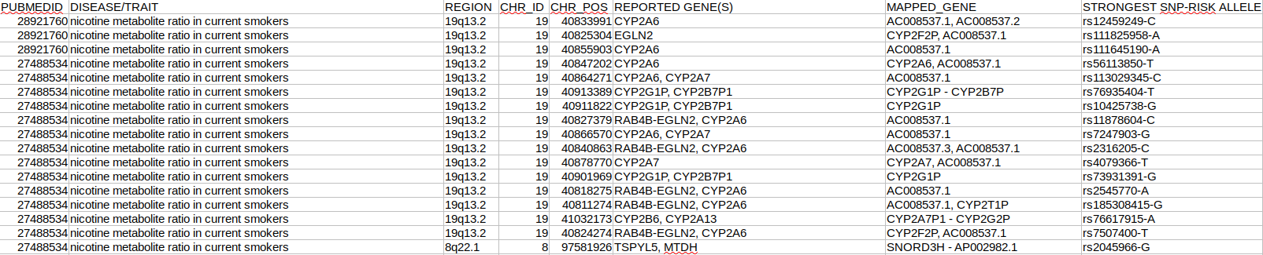
#1. NCAD - Metabolism Catalog
FAST metabolism
high nicotine dependence
* FAST metabolism
* HIGH nicotine consumption / dependence / disease risk
Nobody
Notes:
이런 SNP를 가진 사람들은 FAST metabolism 이 일어나서 더 니코틴을 많이 섭취하게 되어 nicotine consumption, dependence, disease risk가 높게 나타났고 저희 중에는 나타나지 않았습니다.

Slide 10
#1. NCAD - Metabolism Catalog
paraxanthine
(1,7 dimethylxanthine [17X])
caffeine
theophylline
(1,3dimethylxanthine [13X])
theobromine
(3,7 dimethylxan-thine [37X])
⚫ caffeine level
⚫ paraxanthine level
⚫ theophylline level
⚫ theobromine level
⚫ paraxanthine to caffeine ratio *
* SLOW metabolism
* Lower coffee consumption
Cornelis, Marilyn C., et al. "Genome-wide association study of caffeine metabolites provides new insights to caffeine metabolism and dietary caffeine-consumption behavior." Human molecular genetics 25.24 (2016): 5472-5482.
Notes:
카페인은 체내로 섭취 후 간에서 주로 이 세가지 대사산물로 분해됩니다.
caffeine level~~~(설명) .
카페인의 대사속도도 보통 사용하는 지표가 있습니다. metabolite 중에서 실질적으로 80% 정도를 차지하는 paraxanthine으로 봤을 때, paraxanthine to caffeine ratio가 낮을수록 caffeine이 대사가 잘 안 되는 SLOW metabolism입니다. 대사가 잘 안되므로 이런 사람들은 coffee consumption이 낮습니다.

Slide 11
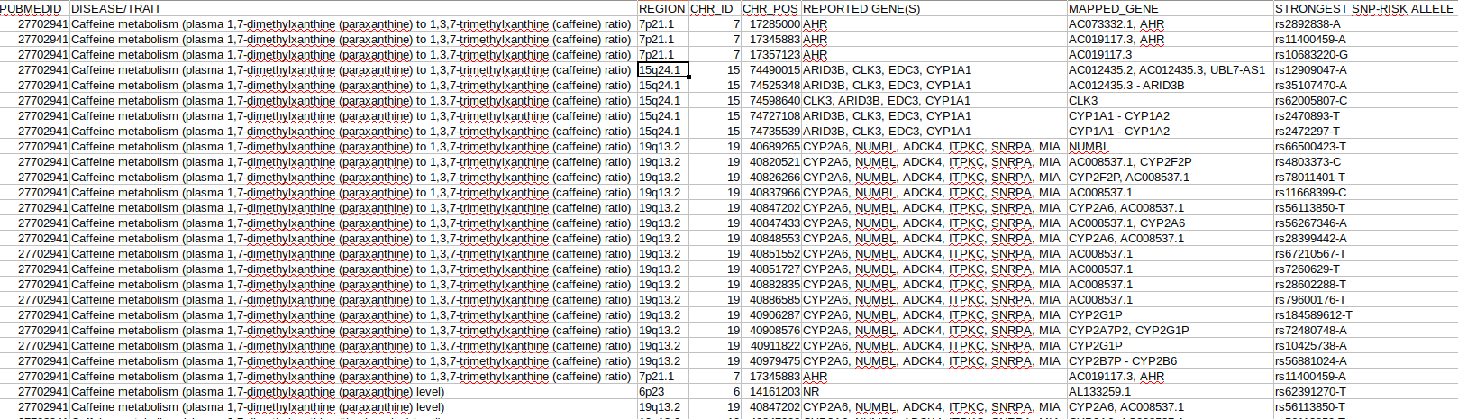
#1. NCAD - Metabolism Catalog
Low metabolism
Low coffee consumption
Notes:
이건 GWAS에서 본 caffeine metabolism 과 관련된 정보고 이런 SNP들이 관여~
((GWAS)는자가보고 된 커피 및 카페인 섭취와 관련된 8 개의 유전자 loci를 확인하였고 각 자리의 snp는 하나 이상의 대사물질들 관련되어있다.
예를 들어 chr15번 q24.1에서 염기가 "A’로 변하는 rs12909047 snp-allele이 관찰된다면, 이는 높은 caffeine level, 낮은 parazanthine 대 caffeine 비율, 낮은 theophylline 수치를 일으켜서
결과적으로 low metabolism 를 일으킨다.
해당 caffeine database에 제시된 alt들을 낮은 metabolism을 일으키고, 이에 따라 낮은 커피 소비량을 일으킨다.)

Slide 12
#1. NCAD - Metabolism Catalog
gwas catalog_caffeine 결과
rs1260326 - 지혜, 소령
rs1260326 -T
* SLOW metabolism
* Lower coffee consumption
Notes:
저희의 결과와 비교했을 때 지혜언니와 소령이가 rs1260326이 T로 되어 있어서 SLOW metabolism 경향이 나타날 수 있다고 했는데, 지혜언니는 het 였고, 소령이는 hom인데 실제로 지혜언니는 커피를 마시지 않는데, 소령이는 핫식스를 마셔도 잠을 잘 잔다고 합니다. (분석한 것과 일치와 불일치)

Slide 13
#1. NCAD - Metabolism Catalog
flushing
Alcohol dehydrogenase (NADP+)
alcohol
Acetaldehyde (harmful)
Acetate (harmless)
⚫ initial alcohol sensitivity
⚫ flushing *
⚫ alcohol dehydrogenase [NADP+]
measurement
* GOOD metabolism
* more alcohol consumption
* risk factor for later alcohol
misuse (alcohol dependence)
* Flushing was defined by Thai SSADDA item E2A_1_BlushA, which translates to: ‘While drinking, has one or two drinks of alcohol ever caused you to flush or blush--that is, your face and hands felt hot and your face turned red?’ Subjects who answered ‘yes’ were classified as affected, and thse answered ‘no’ were classified as unaffected.
Gelernter, Joel, et al. "Genomewide association study of alcohol dependence and related traits in a Thai population." Alcoholism: Clinical and Experimental Research 42.5 (2018): 861-868.
Edwards, Alexis C., et al. "Meta‐analysis of genetic influences on initial alcohol sensitivity." Alcoholism: Clinical and Experimental Research 42.12 (2018): 2349-2359.
Suhre, Karsten, et al. "Connecting genetic risk to disease end points through the human blood plasma proteome." Nature communications 8.1 (2017): 1-14.

Slide 14
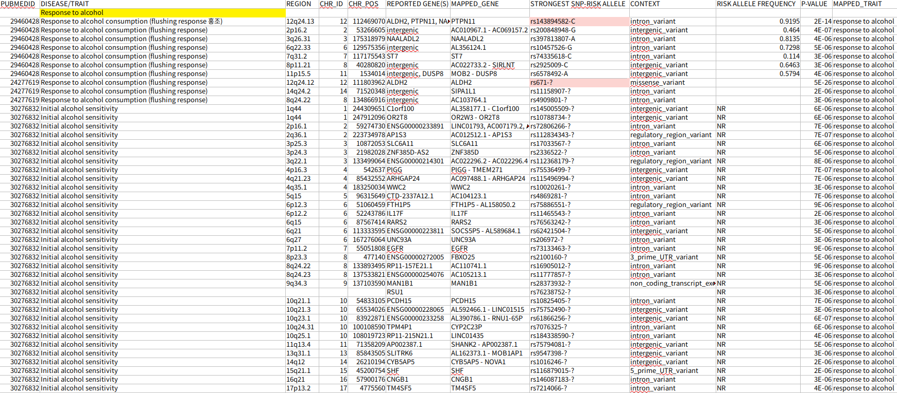
flushing
(lead SNP)
#1. NCAD - Metabolism Catalog
BAD metabolism

Slide 15
#1. NCAD - Metabolism Catalog
gwas catalog_alcohol 결과
rs671 - 은하,혜진,나림
* BAD metabolism
* flushing

Slide 16
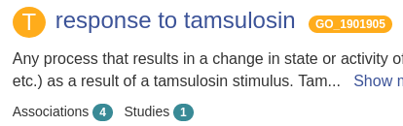
#1. NCAD - Metabolism Catalog
Tamsulosin
방광 출구 근육 긴장 완화
(배뇨장애 치료)
SNP에 따라 약물의 최대 혈청 농도에 영향
해당 SNP 있으면 복용 시 tamsulosin의 최대 혈청 농도* 높음
* 치료가 효과적이기 위해서, 최대 혈청 농도는 약물이 독성을 일으키는 농도보다 낮거나 독성을
최소 이하로 유지할 정도여야 하고, 최저 혈청 농도는 약물이 효능을 보일 치료 범위 내에서
유지되어야 함.
Nobody
Takata, Ryo, et al. "Impact of four loci on serum tamsulosin hydrochloride concentration." Journal of human genetics 58.1 (2013): 21-26.

Slide 17
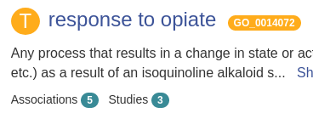
#1. NCAD - Metabolism Catalog
Opiate
(heroin, morphine...)
중추 신경 억제
(마약성 진통제)
SNP에 따라 약물 의존도에 영향
해당 SNP 있으면 복용 시 opioid dependence 높음
Nobody
Gelernter, Joel, et al. "Genome-wide association study of opioid dependence: multiple associations mapped to calcium and potassium pathways." Biological psychiatry 76.1 (2014): 66-74.

Slide 18
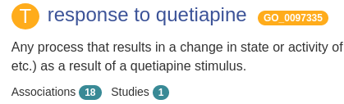
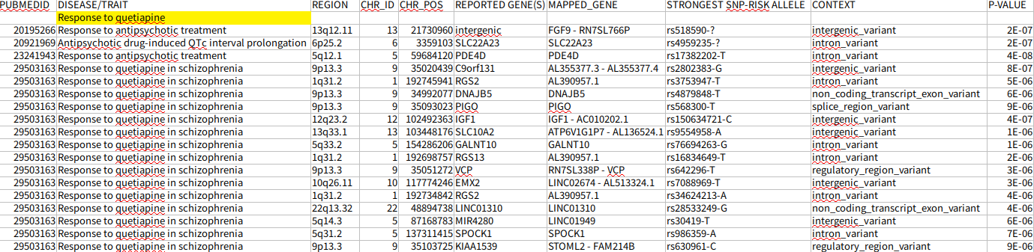
#1. NCAD - Metabolism Catalog
Quetiapine
세로토닌, 도파민 작용 억제
(정신분열, 조울증 치료)
SNP에 따라 치료 효과 정도에 영향
SNP 종류에 따라 effect size 다름
Nobody
Yu, Hao, et al. "Five novel loci associated with antipsychotic treatment response in patients with schizophrenia: a genome-wide association study." The Lancet Psychiatry 5.4 (2018): 327-338.

Slide 19
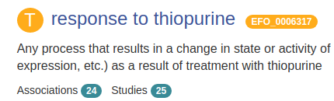
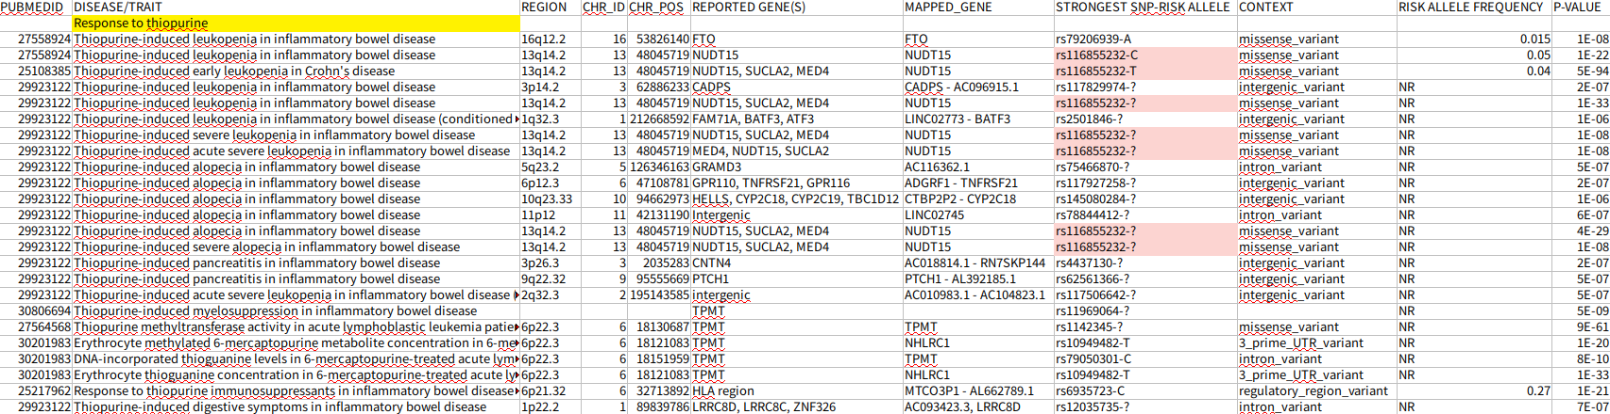
#1. NCAD - Metabolism Catalog
rs116855232 - 혜진,지혜
Thiopurine
면역 억제
(급성 림프성 백혈병, 자가면역 장애,
장기 이식 수혜자 치료)
SNP에 따라 약물 부작용에 영향
해당 SNP 있으면 thiopurine-induced adverse events (주로 염증성 장 질환) 발생

Slide 20
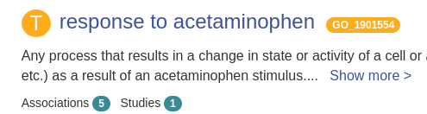
#1. NCAD - Metabolism Catalog
Acetaminophen
COX-1 , COX-2
(Cyclooxygenase)
Acetaminophen
: COX의 작용 저해해 PG 생성 억제
Arachidonic acid
Prostaglandin
통증, 발열
Notes:
익숙한 해열 진통제인 아세트아미노펜. COX의 작용을 저해해 프로스타클란딘 생성을 막아 작용.

Slide 21
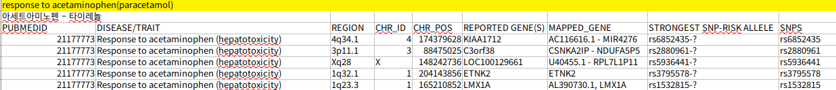
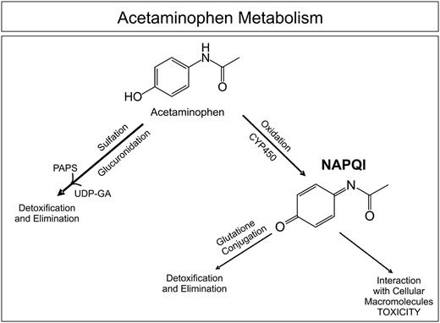
#1. NCAD - Metabolism Catalog
CYP450
Acetaminophen
NAPQI
SNP에 따라 toxicity
rs6852435 rs2880961 rs5936441
rs3795578 rs1532815
Nobody
Moyer, Ann M., et al. "Acetaminophen-NAPQI hepatotoxicity: a cell line model system genome-wide association study." Toxicological Sciences 120.1 (2011): 33-41.
Notes:
아세트아미노펜 복용시 대부분은 sulfation되어 detoxification되고 제거됨. 그러나 일부(5~7%)는 간에서 시토크롬P450에 의해 NAPQI로 바뀜.
위 SNP를 가진 사람들은 이 과정에서 NAPQI가 conjugation이 되지 않아 독성을 띄게 됨.
6명 모두 없음

Slide 22
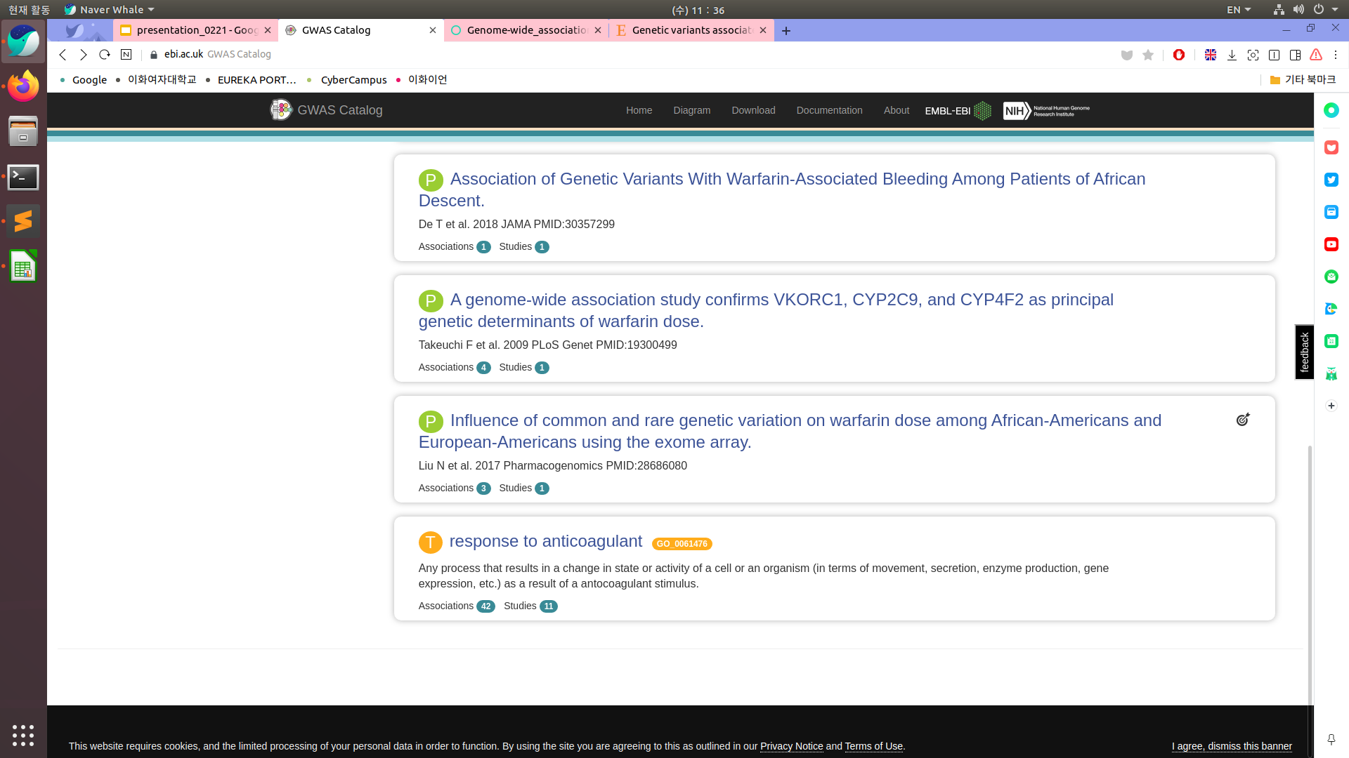
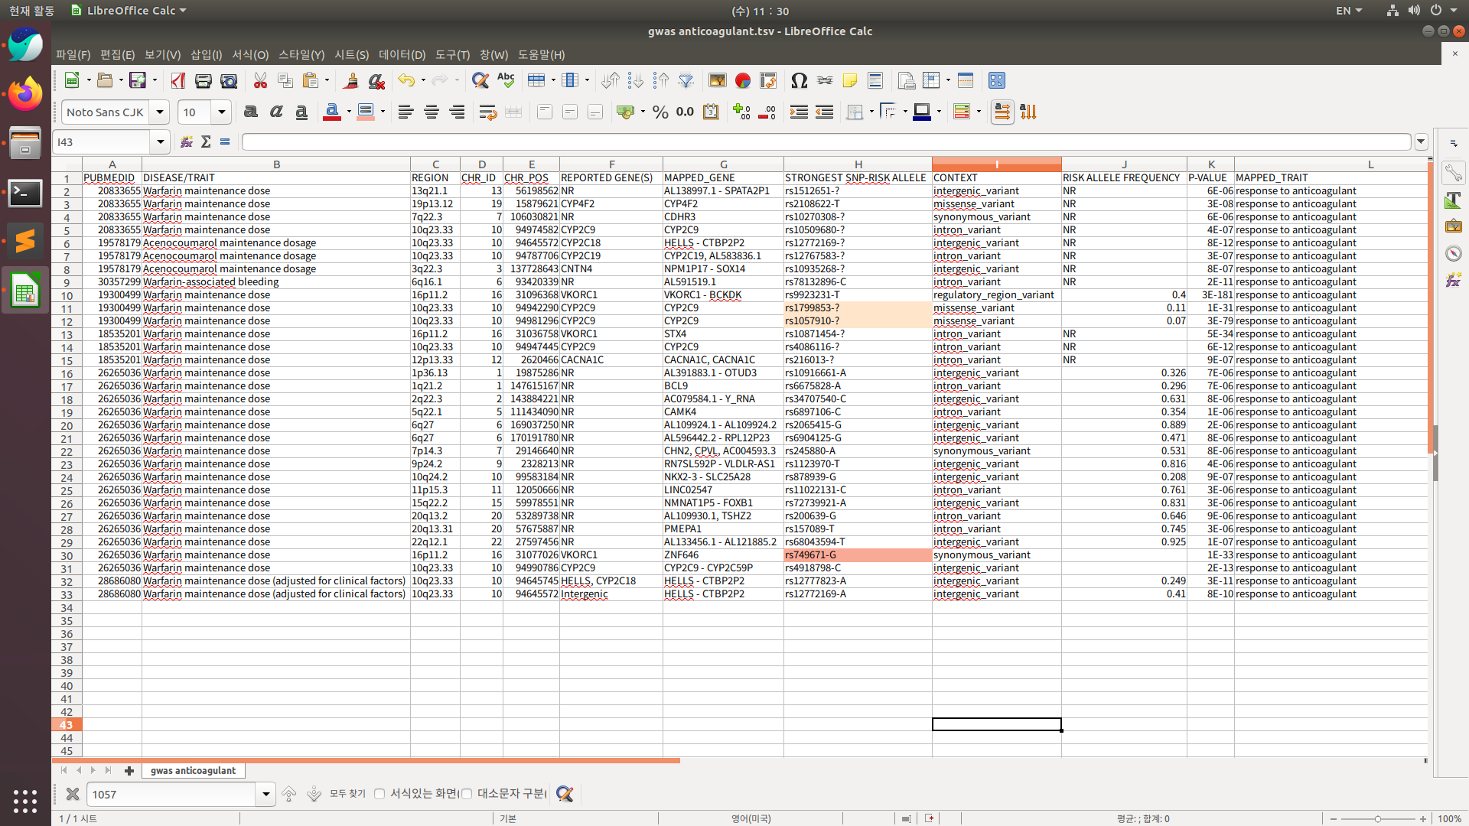
#1. NCAD - Metabolism Catalog
Warfarin
blood coagulation
SNP에 따라
필요 복용량 달라짐
해당 SNP 있으면 high dose required
Nobody
VKORC, CYP2C9 가 주로 중요
Perera, Minoli A., et al. "Genetic variants associated with warfarin dose in African-American individuals: a genome-wide association study." The Lancet 382.9894 (2013): 790-796.
Parra, Esteban J., et al. "Genome-wide association study of warfarin maintenance dose in a Brazilian sample." Pharmacogenomics 16.11 (2015): 1253-1263.
Notes:
비타민 K의 길항제로 혈액응고를 막는 와파린. 항응고제. SNP에 따라서 와파린을 얼마나 복용해야하는지 달라짐(대사 능력이 달라서).
주로 VKORC, CYP2C9 gene이 중요한 역할. 해당 SNP를 가지고 있으면 와파린을 많이 복용해야하는 사람~rs749671 등이 lead SNP.
6명 모두 없음

Slide 23
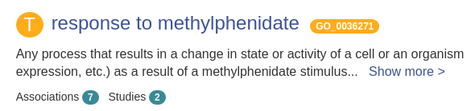
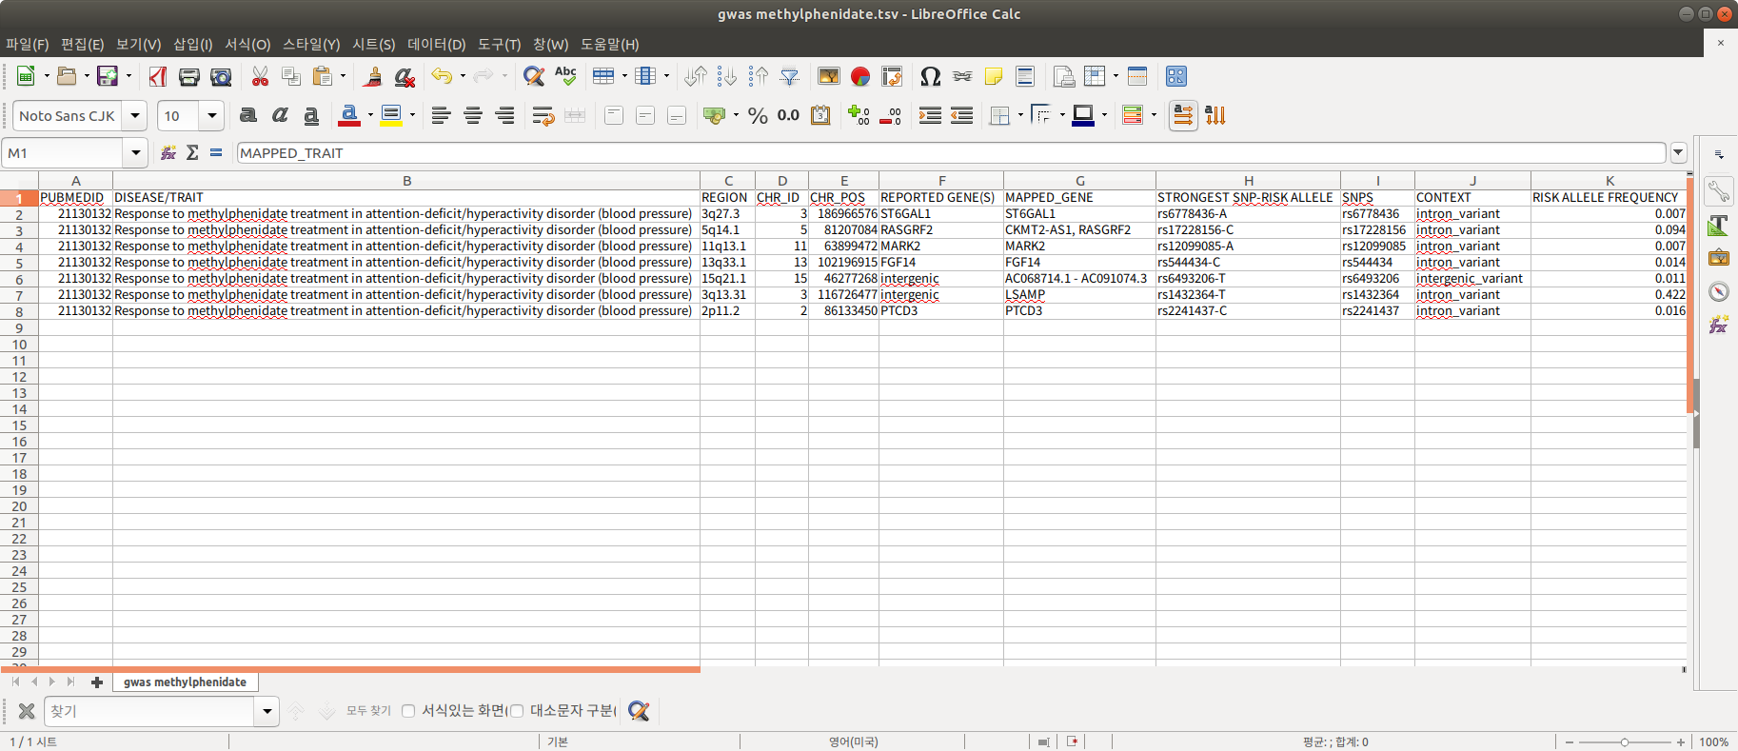
#1. NCAD - Metabolism Catalog
Methylphenidate
중추 신경 자극
(ADHD 치료)
SNP에 따라 혈압에 영향
해당 SNP 있으면 복용 시 맥박 및 혈압 상승
Nobody
Mick, Eric, et al. "Genome-wide association study of blood pressure response to methylphenidate treatment of attention-deficit/hyperactivity disorder." Progress in Neuro-Psychopharmacology and Biological Psychiatry 35.2 (2011): 466-472.
Notes:
메틸페니데이트. ADHD(주의력 결핍 장애)나 기면증 등의 치료에 쓰이는 중추 신경에 작용하는 각성제. 아이들이 복용시 side effect로 혈압 변화가 간혹 보고됨.
조사 결과 해당 SNP 있으면 혈압 상승. 대부분 심혈관계 관련 SNP. 6명 모두 없음

Slide 24
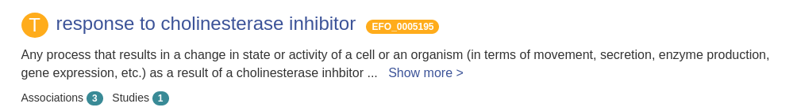
#1. NCAD - Metabolism Catalog
Cholinesterase
inhibitor
콜린에스테라제
억제
아세틸콜린 정상 유지
(알츠하이머 치료제)
SNP에 따라 약물효과에 영향
해당 SNP 있으면 알츠하이머 약물치료에 대해
무반응
Nobody
Martinelli-Boneschi, Filippo, et al. "Pharmacogenomics in Alzheimer's disease: a genome-wide association study of response to cholinesterase inhibitors." Neurobiology of aging 34.6 (2013): 1711-e7.
Notes:
콜린에스테라제 인히비터는 콜린에스테라제를 억제하는 물질인데 콜린에스테라제는 아세틸콜린을 분해하는 애야. 그래서 해당 약물을 사용하면 아세티콜린 수치가 올라가서 정상적으로 유지돼. 알츠하이머 치료제로 사용이 됩니다.
해당 에스엔피가 있으면 콜린에스테라제에 대해 반응이 일어나지 않아 치료효과가 미약해.

Slide 25
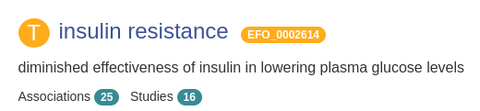
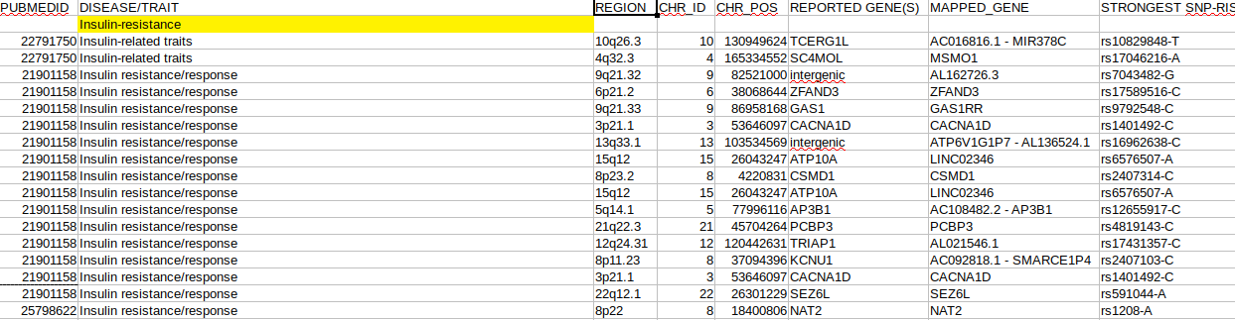
#1. NCAD - Metabolism Catalog
rs1208 - 6명 모두 가짐
Insulin
혈당을 낮춤
(당뇨병 치료제)
SNP에 따라 인슐린 효과에 영향
해당 SNP 있으면 인슐린 저항성의 발생
* 인슐린 저항성 : 혈당을 낮추는 인슐린의 효과가 떨어짐
Irvin, Marguerite R., et al. "Genome-wide detection of allele specific copy number variation associated with insulin resistance in African Americans from the HyperGEN study." PLoS One 6.8 (2011).
Notes:
인슐린은 혈당을 낮추는 당뇨병 치료제로서 사용이 되는데 해당 에스엔피가 있으면 인슐린 저항성이 발생해 인슐린 저항성이 발생하면 혈당을 낮추는 인슐린의 효과가 떨어져서 치료 효율이 감소해.
6명 모두 알에스 일이영팔이 공통으로 발견되었어

Slide 26
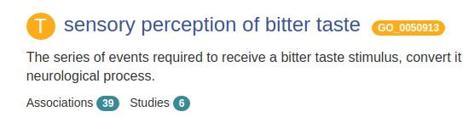
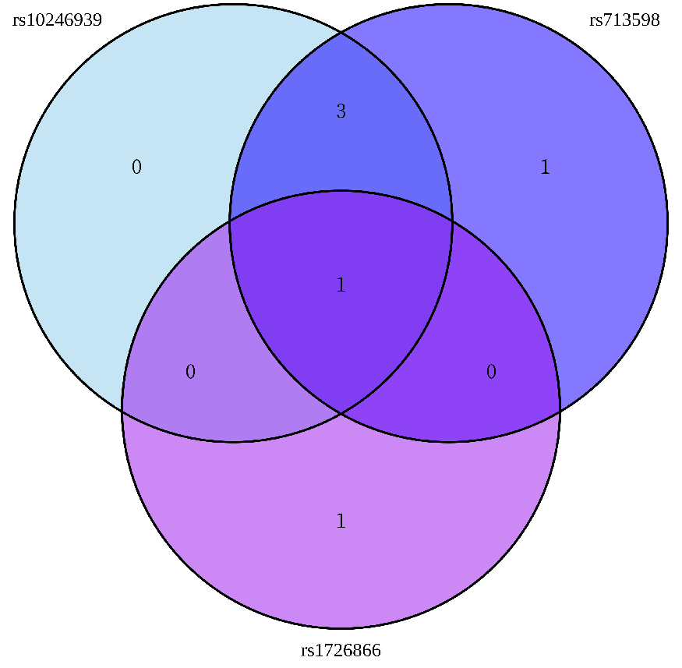
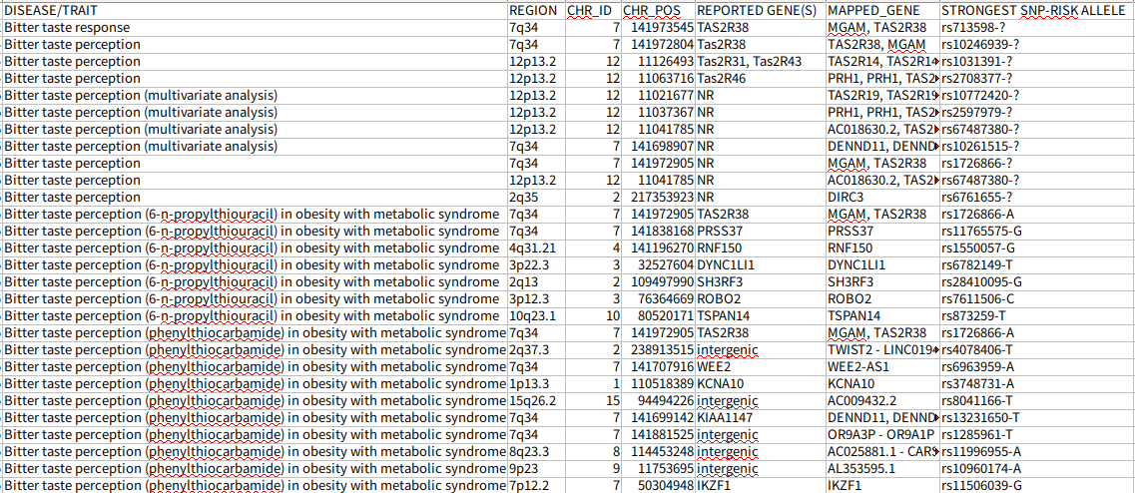
#1. NCAD - Metabolism Catalog
Propylthiouracil (PROP)
Bitter taste
Sucrose octaacetate (SOA)
rs10246939 - 은하, 소령, 나림, 지혜
rs713598 - 은하, 소령, 나림, 지혜, 서영
rs1726866 - 은하, 혜진
Quinine
Caffeine
...
receptor cluster SNP
쓴 맛 인식의 범위 넓음
Hwang, Liang-Dar, et al. "Bivariate genome-wide association analysis strengthens the role of bitter receptor clusters on chromosomes 7 and 12 in human bitter taste." BMC genomics 19.1 (2018): 678.
Reed, Danielle R., et al. "The perception of quinine taste intensity is associated with common genetic variants in a bitter receptor cluster on chromosome 12." Human molecular genetics 19.21 (2010): 4278-4285.
Ledda, Mirko, et al. "GWAS of human bitter taste perception identifies new loci and reveals additional complexity of bitter taste genetics." Human molecular genetics 23.1 (2014): 259-267.
Notes:
VEP annotation 결과 drug response로 나옴. 확인해보니 PROP SOA 퀴닌 카페인 등등 쓴 맛을 내는 약물로 테스트시 쓴 맛을 느낌.
bitter taste receptor cluster의 발현에 관여하는 SNP들.
해당 SNP들을 가지고 있으면 쓴 맛 인식의 한계치가 높음(쓴 맛 인식을 잘 함) 여섯 명 전부 가진 건 없었지만 상당히 많이 겹침!

Slide 27
#1. NCAD - Metabolism Catalog
 | 은하 | 지혜 | 나림 | 혜진 | 소령 | 서영 | SUM | TRAIT
rs1208 | 1 | 1 | 1 | 1 | 1 | 1 | 6 | insulin
rs713598 | 1 | 1 | 1 | 0 | 1 | 1 | 5 | bitter taste
rs10246939 | 1 | 1 | 1 | 0 | 1 | 0 | 4 | bitter taste
rs671 | 1 | 0 | 1 | 1 | 0 | 0 | 3 | alcohol
rs1260326 | 0 | 1 | 0 | 0 | 1 | 0 | 2 | caffeine
rs116855232 | 0 | 1 | 0 | 1 | 0 | 0 | 2 | thiopurine
rs1726866 | 1 | 0 | 0 | 1 | 0 | 0 | 2 | bitter taste
SUM | 5 | 5 | 4 | 4 | 4 | 2 | 22
Notes:
저희가 조사한 SNP의 존재 여부를 표로 정리해봤습니다. 존재하는 것을 1로 나타냈고 오른쪽에 해당 trait를 제시하였는데, 모두에게 나타난 것은 insulin이었고, 가장 적게 나타난 것은 bitter taste 입니다.

Slide 28
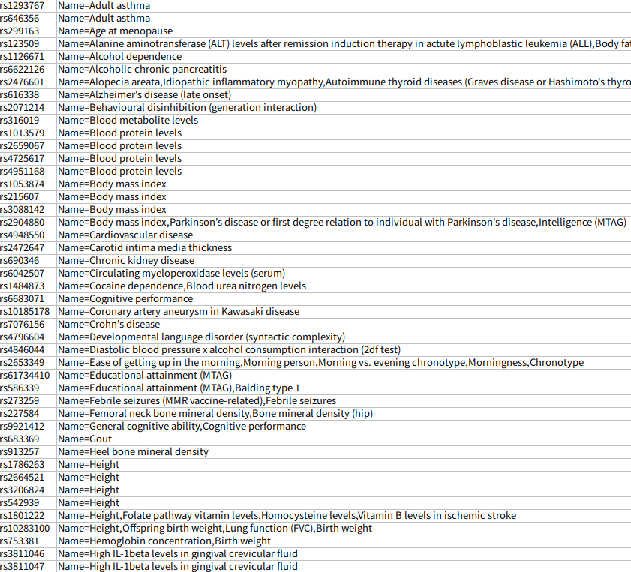
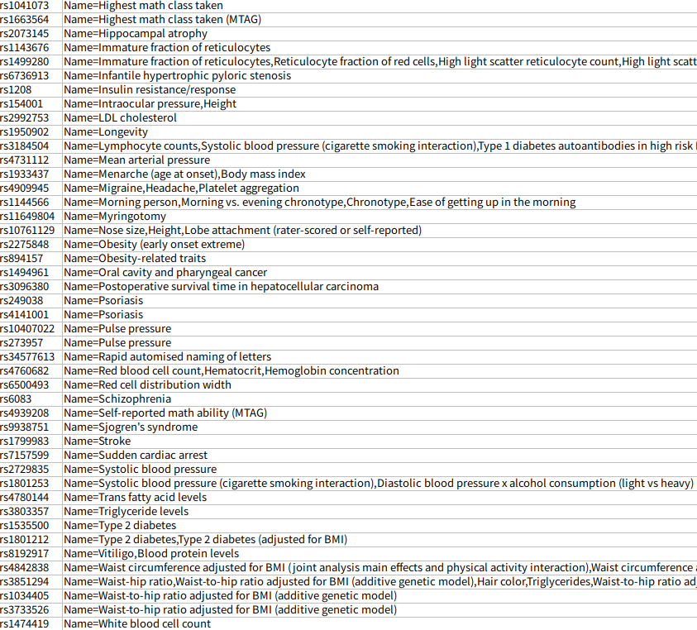
#1. NCAD - Metabolism Catalog
6명 모두 가지고 있는 Gwas Catalog 항목
Notes:
6명 공통으로 겹치는 것은 90개가 나왔는데 저희 카테고리에 있는 것 위주로 진행하여서 주로 나온 pathogenic한거나 blood protein level 같은 건 간단하게 보고 넘어갔습니다.(저희 카테고리에 있는 거 위주로 확인을 진행하였습니다.)
Adult asthma : 성인 천식
Age at menopause : 폐경기
chronic pancreatitis : 만성췌장염
Cardiovascular disease : 심혈관계 질환
Chronic kidney disease : 만성신장병
Febrile seizures : 열성경련
Gout : 통풍
Hippocampal atrophy : 해마 위축
Migraine / Platelet aggregation : 편두통 / 혈소판응집
Myringotomy : 고막절개술
Psoriasis : 건선
Schizophrenia : 조현병
Sjogren's syndrome : 쇼그렌 증후군(입이 마르고 눈이 건조한 만성 자가면역질환)

Slide 29
CONTENTS
0 1
0 2
ANNOVAR
SnpEff
SNPnexus
VEP
Predictsnp2
seattleSeq
NCAD-Metabolism
Catalog
SNP Annotation Tool

Slide 30
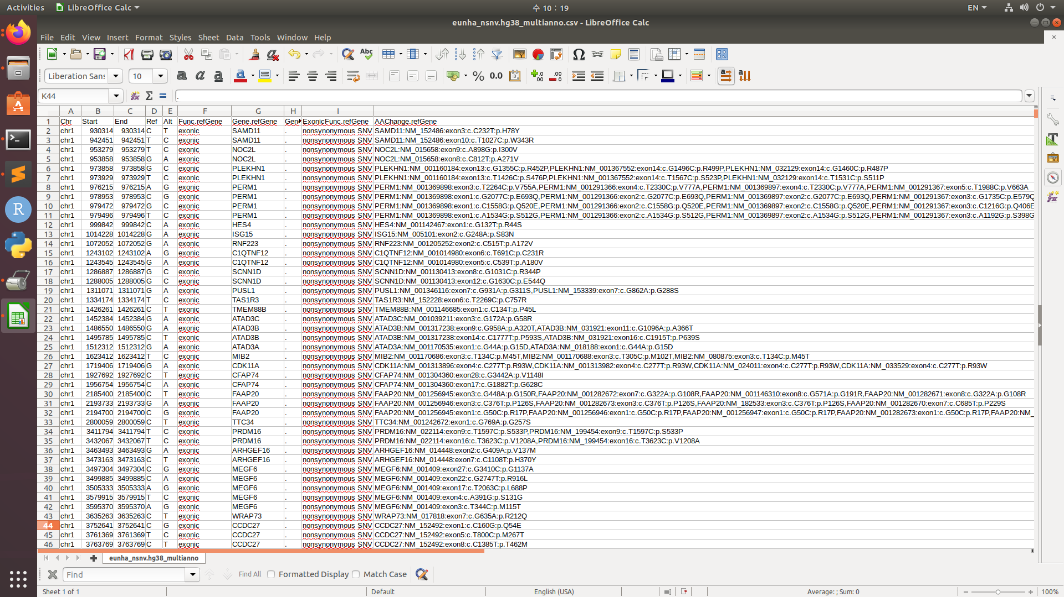
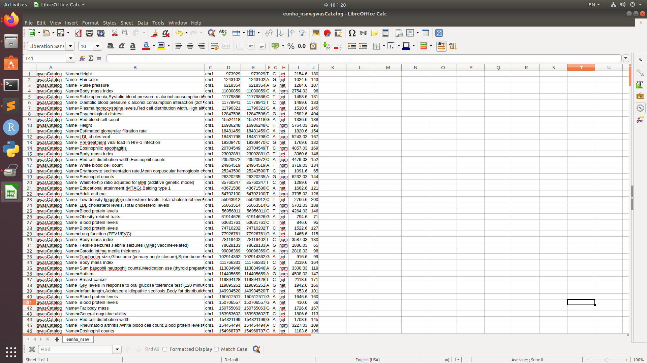
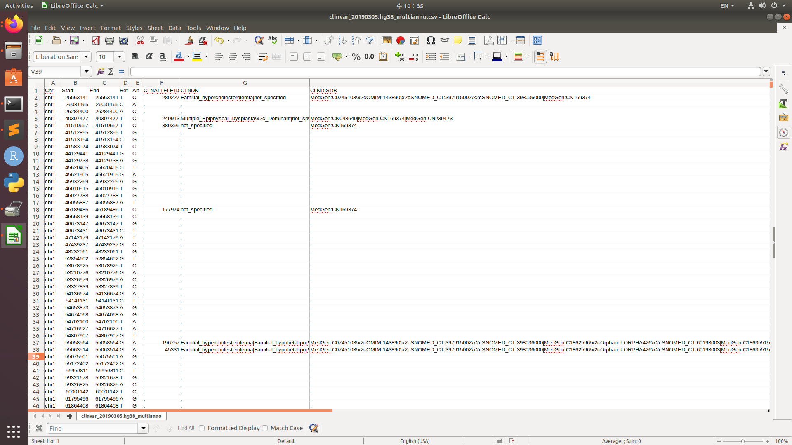
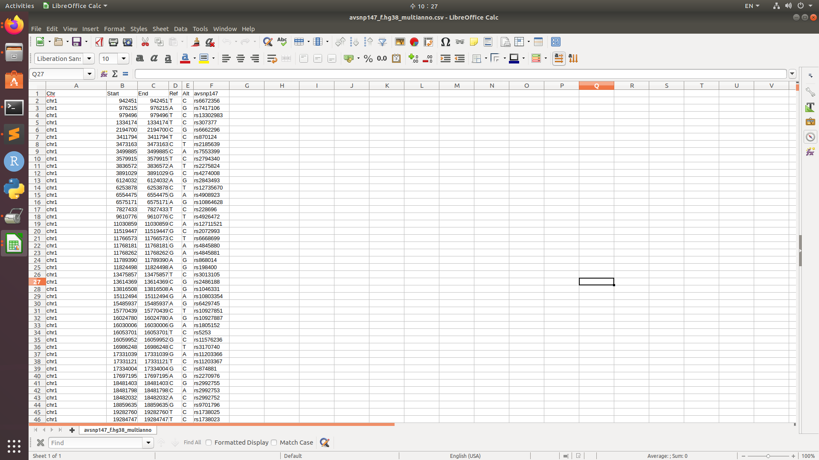
updated 24, October 2019
#2. Annotation Tool - ANNOVAR
refGene (gene-based annotation)
gwasCatalog (region-based annotation)
Clinvar (filter-based annotation)
avsnp147 (filter-based)

Slide 31
updated 24, October 2019
#2. Annotation Tool - ANNOVAR
ANNOVAR 의 장점
빠른 Annotation 속도
다양한 Input format 허용 (VCF, CASAVA, MAQ, SOLiD GFF, SOAPsnp 등)
필요한 Database만 다운받을 수 있어 memory save 가능
원하는 database의 결과만 annotation 가능
ANNOVAR 의 단점
Web 기반 tool에 비해 필터링이 어려움
➡ 용량이 큰 data의 빠른 Annotation에 적합
➡ 원하는 database만 선택적 annotation에 적합
Wang, Kai, Mingyao Li, and Hakon Hakonarson. "ANNOVAR: functional annotation of genetic variants from high-throughput sequencing data." Nucleic acids research 38.16 (2010): e164-e164

Slide 32
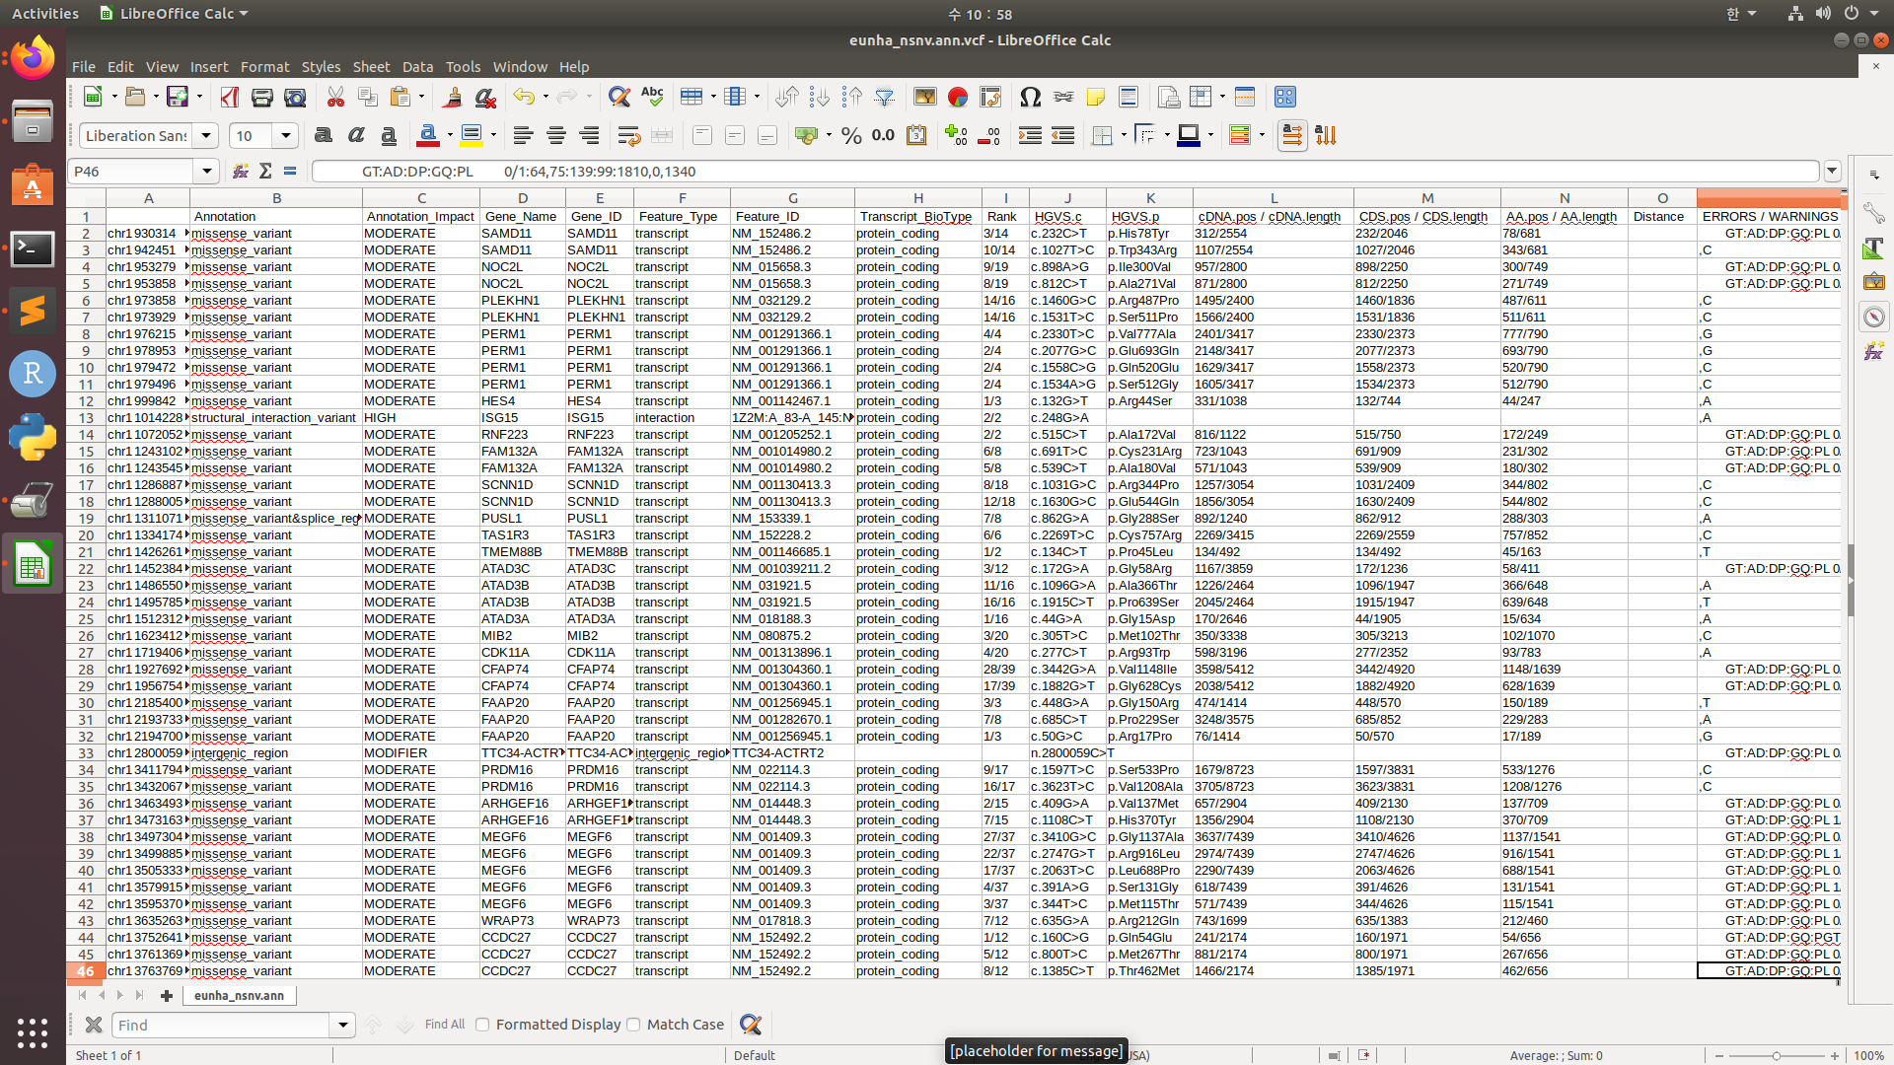
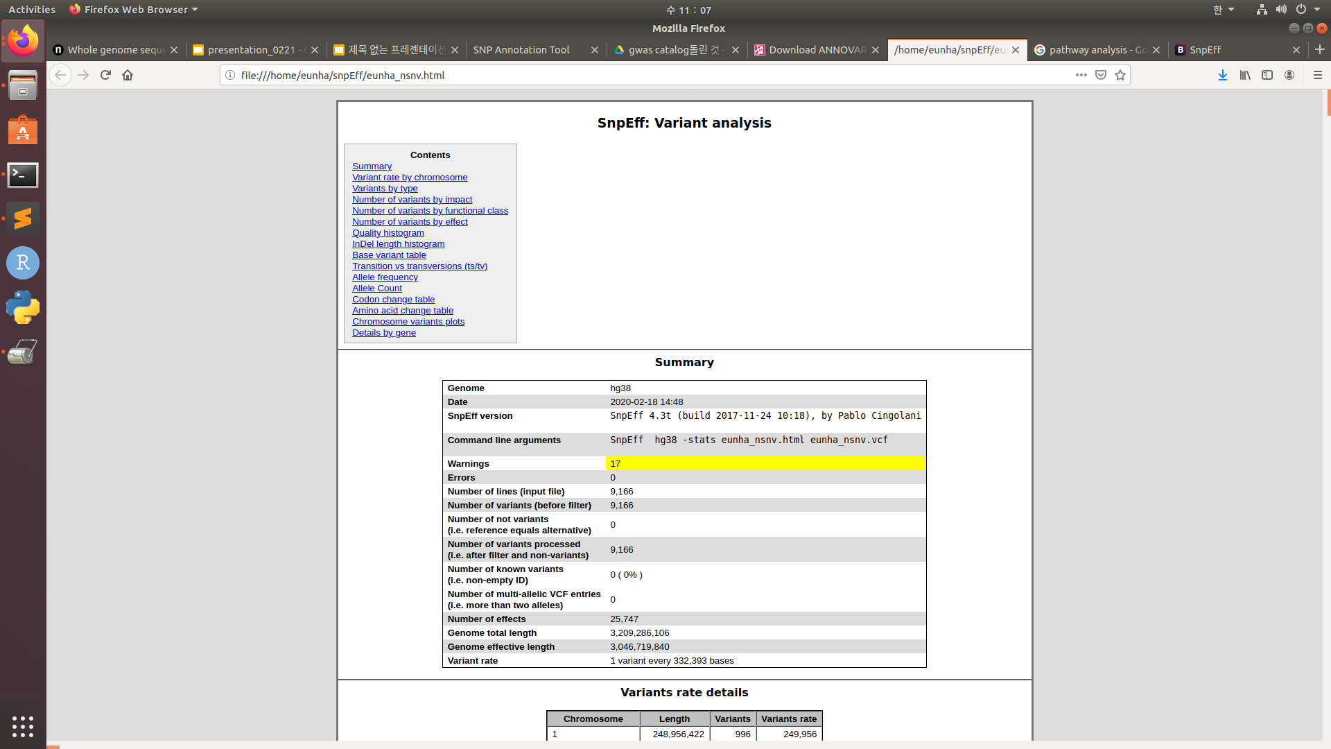
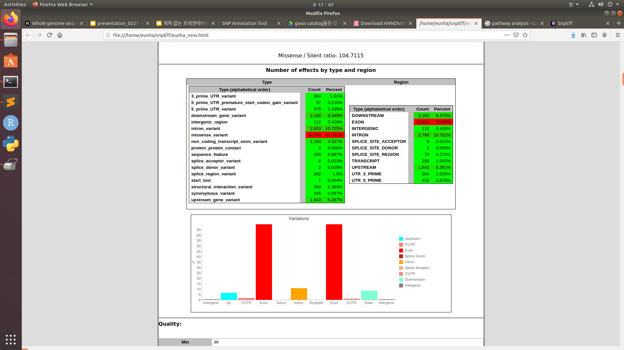
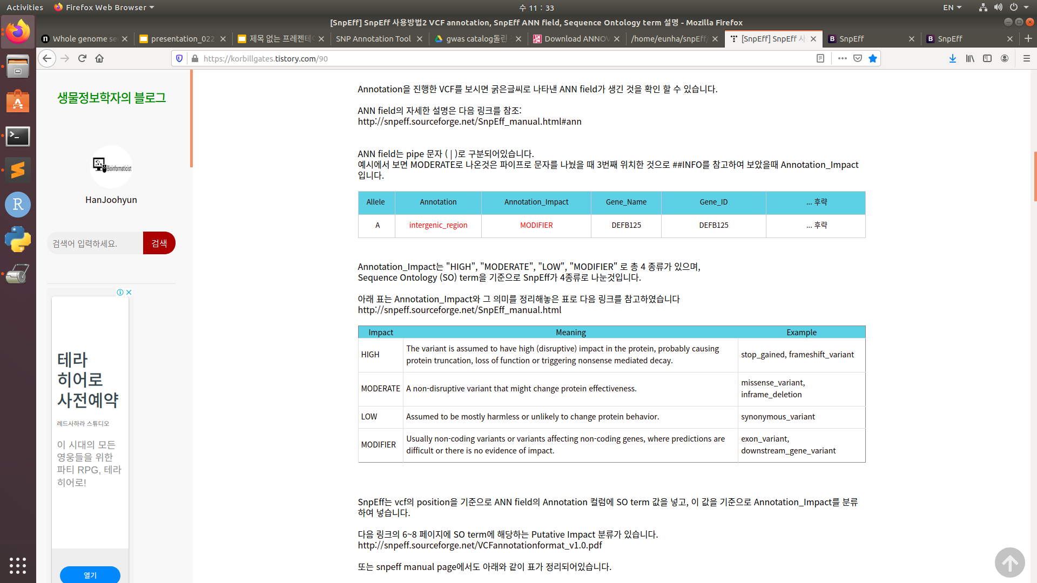
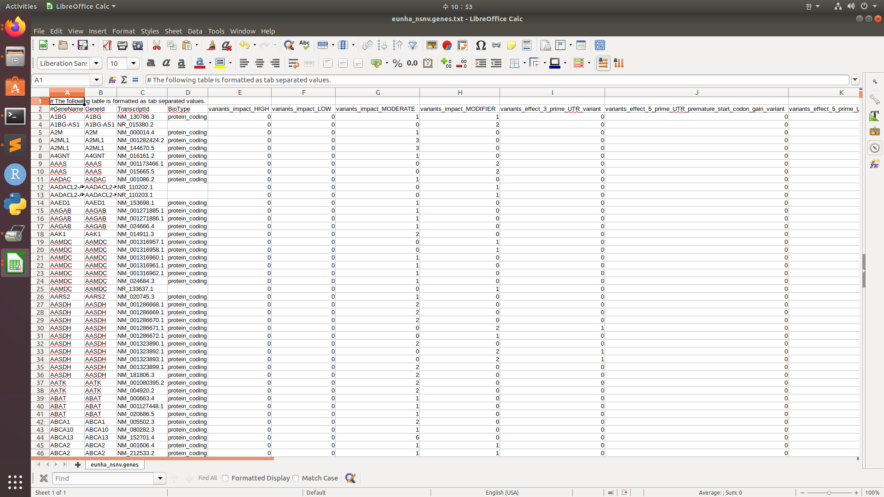
version 4.3, updated January 2018
#2. Annotation Tool - SnpEff
~.ann.vcf
~.html
~.genes.txt

Slide 33
version 4.3, updated January 2018
#2. Annotation Tool - SnpEff
SnpEff 의 장점
빠른 Annotation 속도
결과를 그래프와 표로 시각화 가능 (html)
각 gene에 존재하는 variants의 종류와 개수를 따로 txt로 만들어줌
GATK와 연동이 가능하여 파이프라인화 용이
Human genome뿐 아니라 2,500개 이상의 genome annotation 가능
암 변이분석 가능
SnpEff 의 단점
Web 기반 tool에 비해 필터링이 어려움
➡ 암 변이분석에 적합
➡ 결과를 그래프와 표로 Summary 하기 적합
➡ Minor한 genome 분석에 적합
Cingolani, Pablo, et al. "A program for annotating and predicting the effects of single nucleotide polymorphisms, SnpEff: SNPs in the genome of Drosophila melanogaster strain w1118; iso-2; iso-3." Fly 6.2 (2012): 80-92.

Slide 34
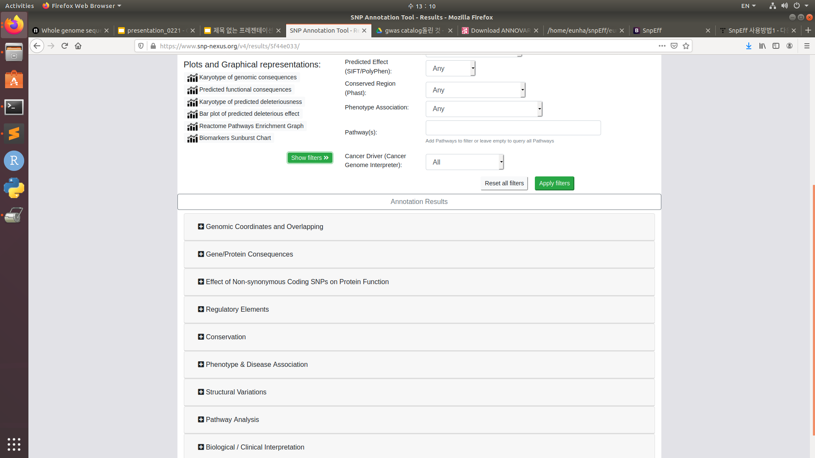
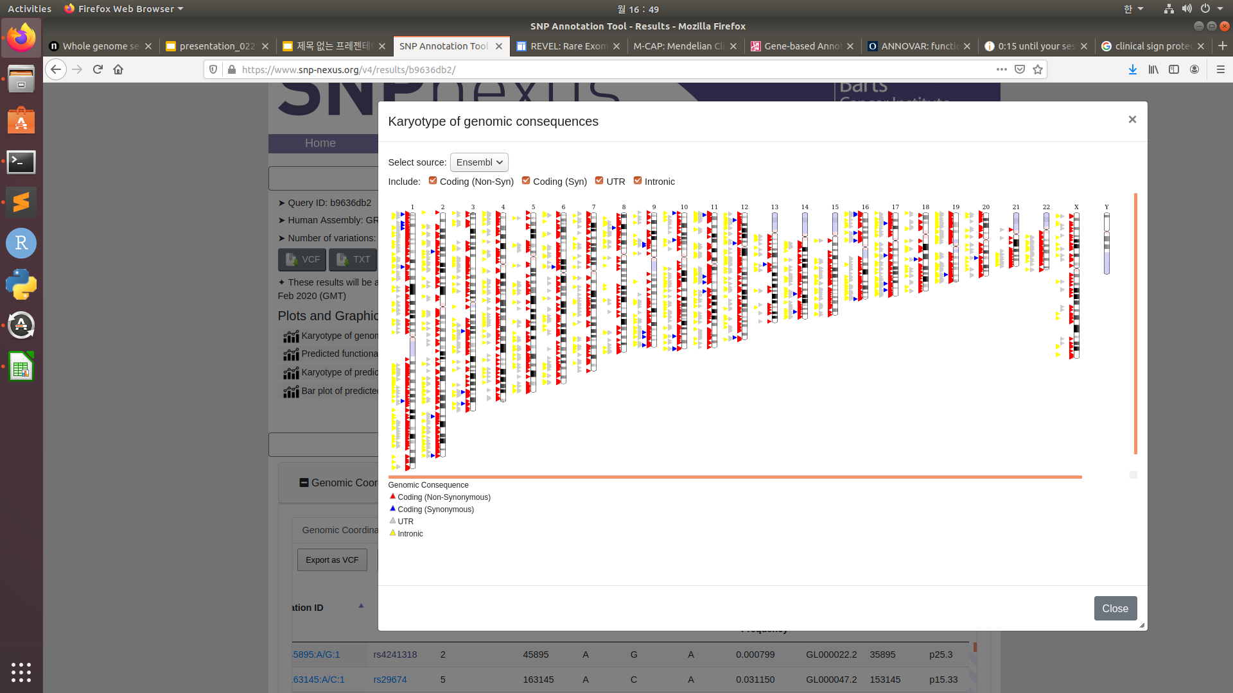
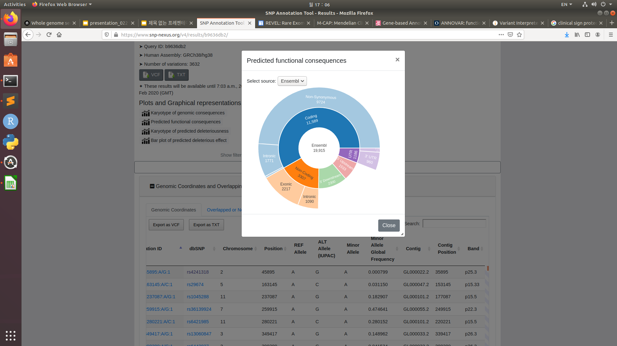
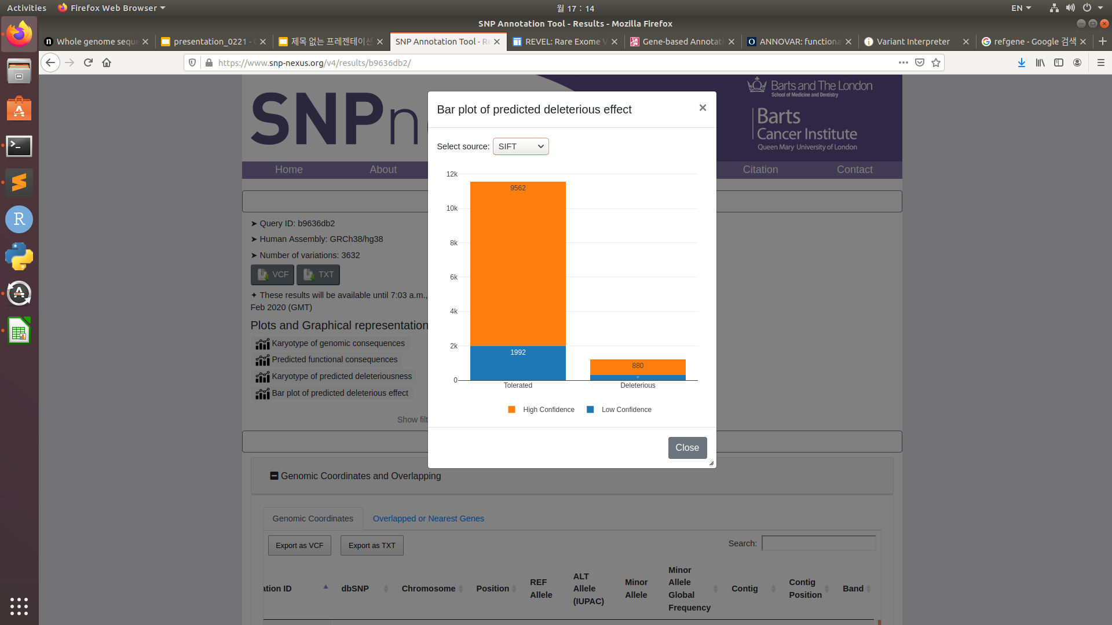
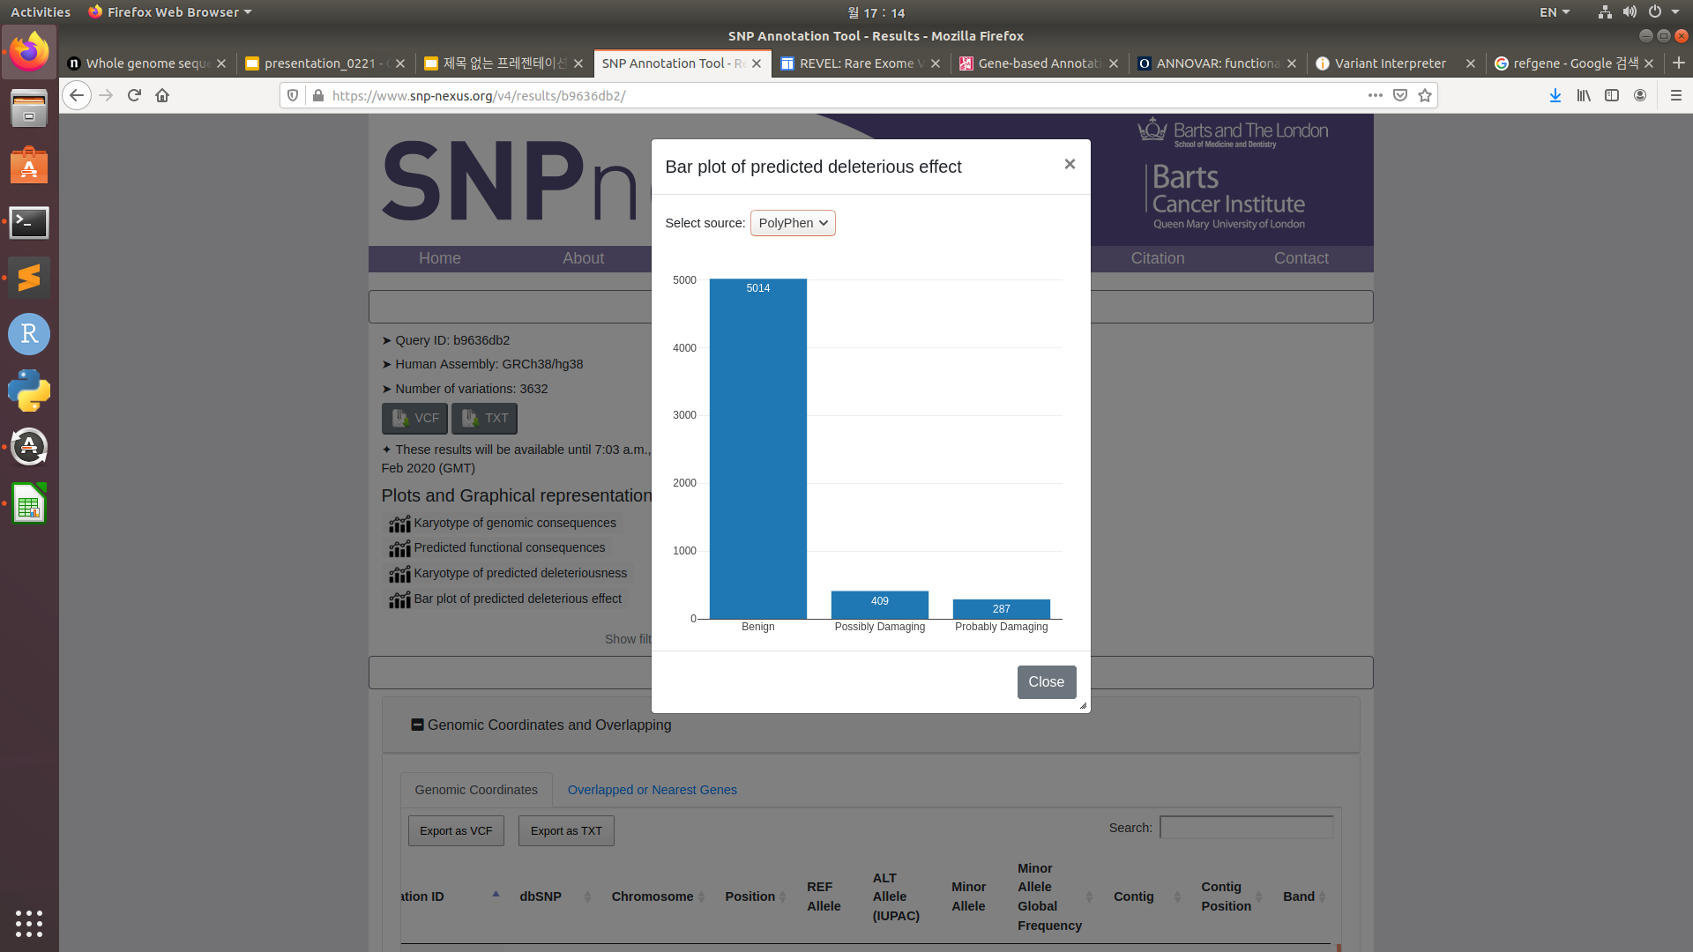
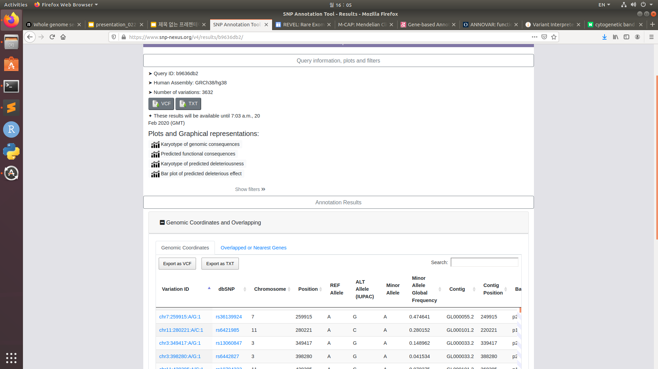
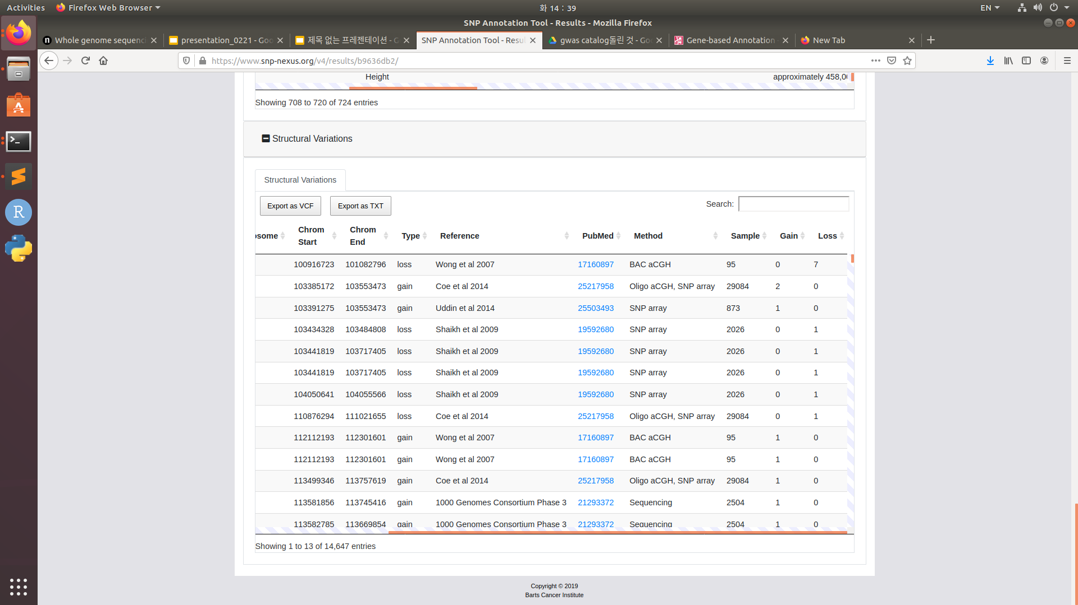
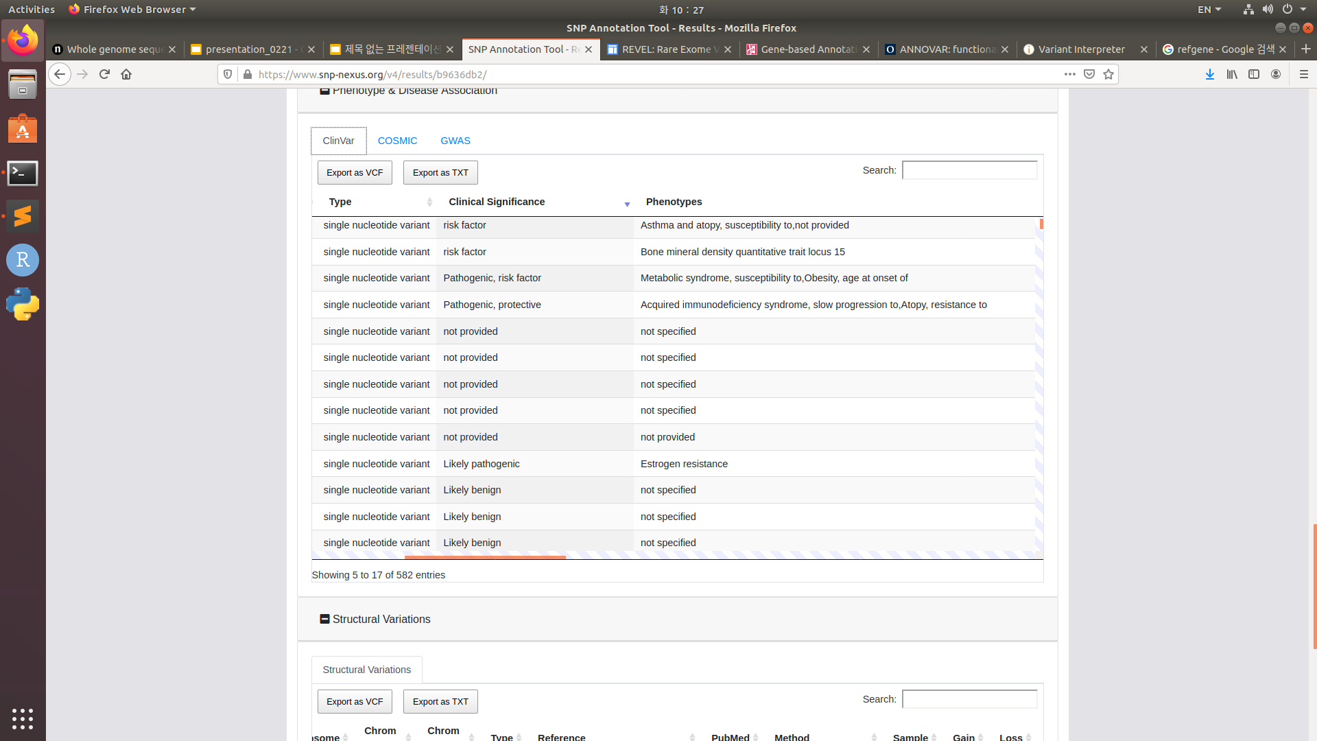
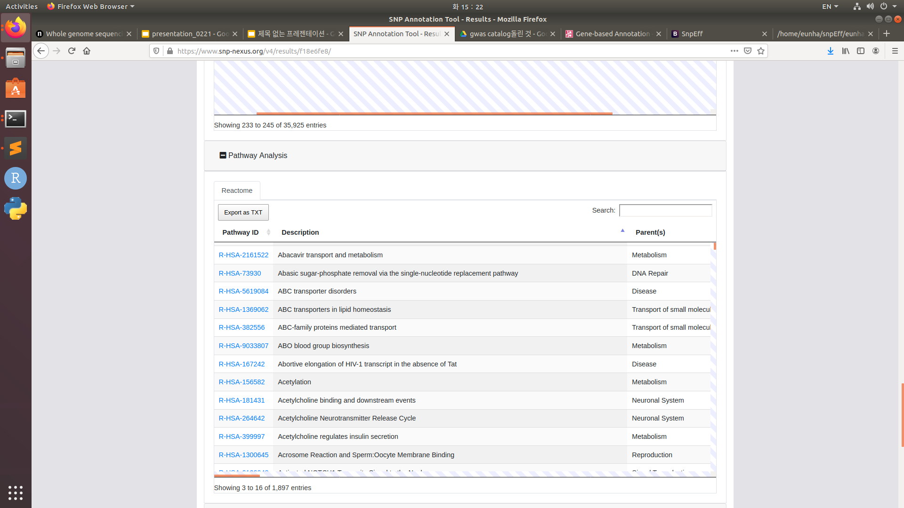
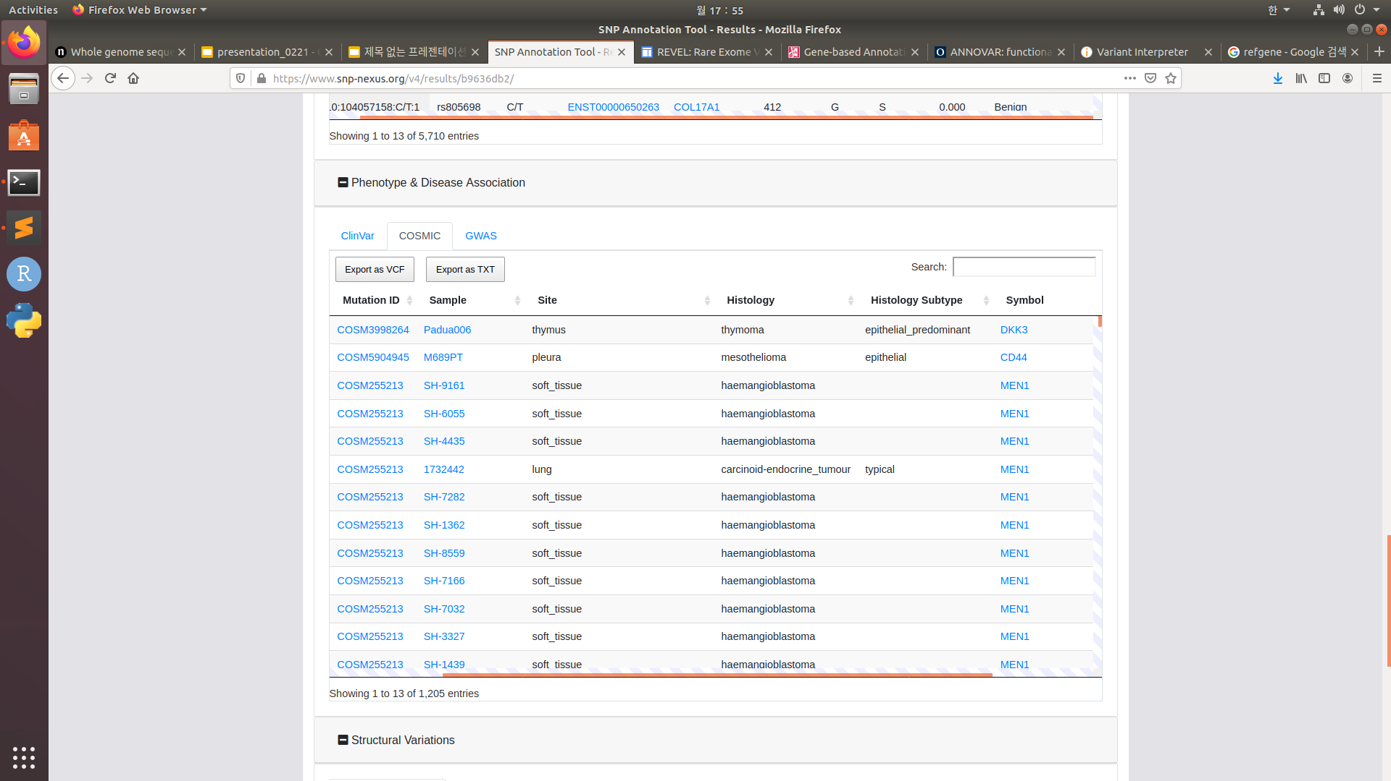
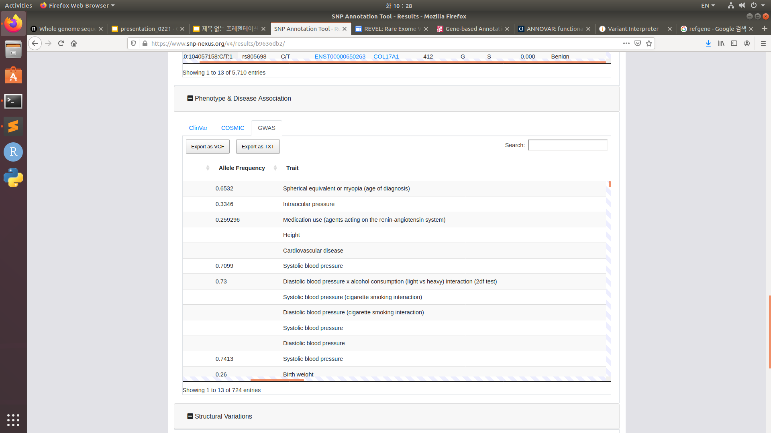
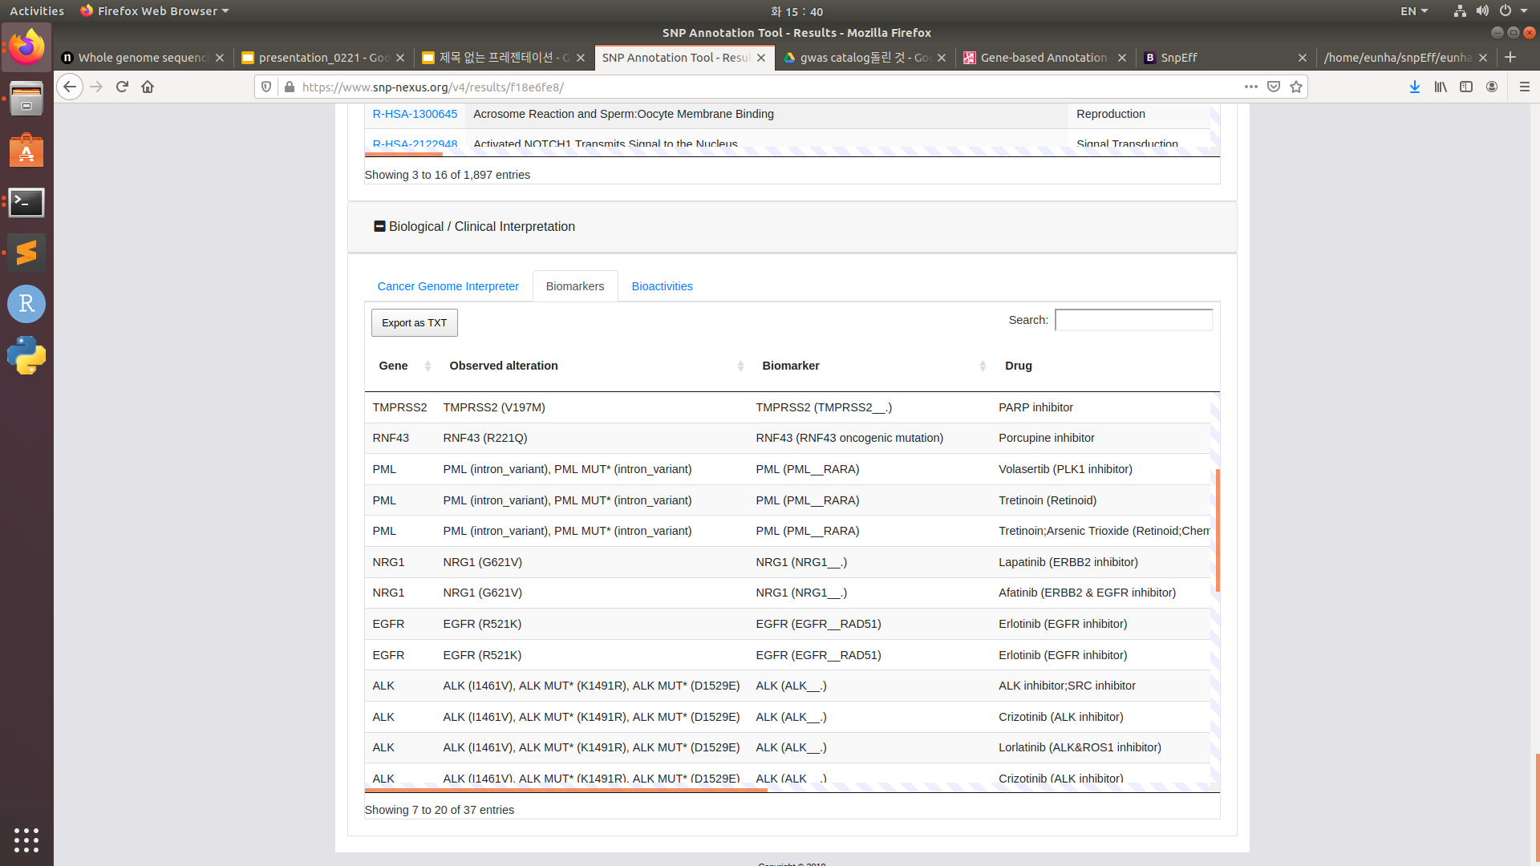
version 4, updated December 2019
#2. Annotation Tool - SNPnexus
# Phenotype & Disease Association
# Structure Variation
Clinvar
# Pathway analysis
Cosmic
GWAS
# Biological / Clinical Interpretation
Biomarker

Slide 35
version 4, updated December 2019
#2. Annotation Tool - SNPnexus
SNPnexus 의 장점
결과를 그래프로 시각화 (염색체 상의 variants의 위치, Functional consequence 비율, SIFT/Polyphen 비율 등)
Genome browser 간 비교 가능 (Ensembl, refGene, UCSC, CCDS)
variants에 관련된 Pathway, Biomarker 등의 정보도 제공
SNPnexus 의 단점
데이터가 많아지면 속도가 느려짐
각 카테고리가 독립되어있어 한번에 보기 어려움
➡ Pathway, Biomarker 정보를 제공하므로 정밀의료(precision medicine) 위한 분석에 적합
Dayem Ullah, Abu Z., et al. "SNPnexus: assessing the functional relevance of genetic variation to facilitate the promise of precision medicine." Nucleic acids research 46.W1 (2018): W109-W113.

Slide 36
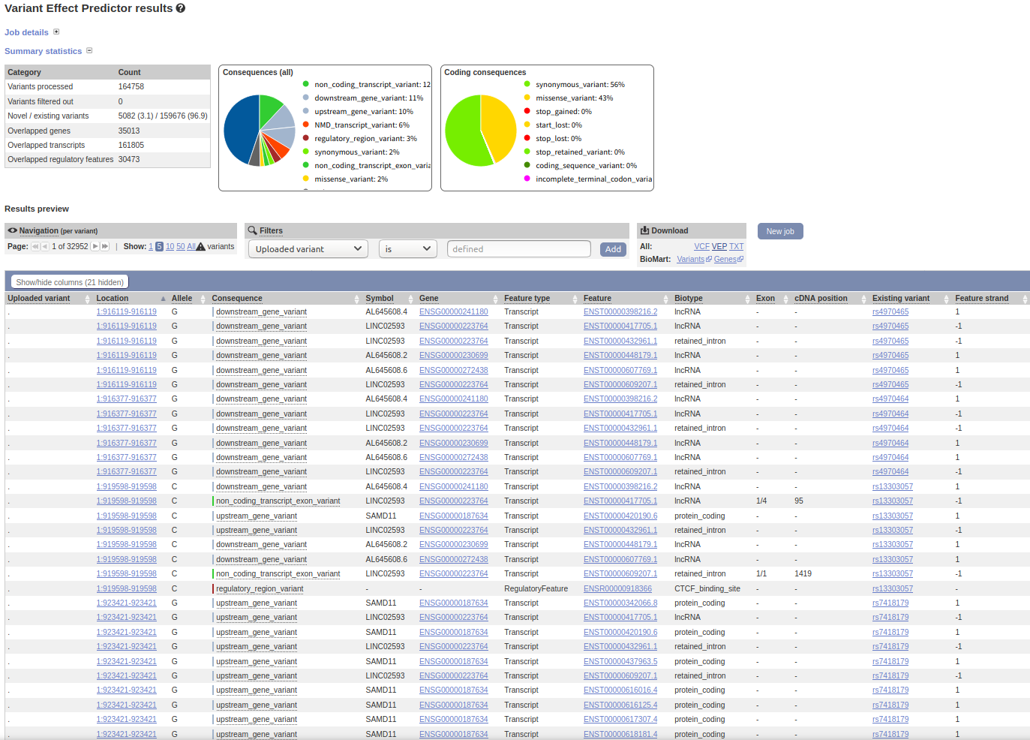
version 99, updated January 2020
#2. Annotation Tool - VEP

Slide 37
version 99, updated January 2020
#2. Annotation Tool - VEP
VEP 의 장점
coding, non-coding region 모두 annotation 가능
human 이외에도 pig, rat, zebrafish 등 다양한 종 annotation 가능
filtering 쉬움
pathogenicity 외에도 splicing, conservation도 prediction 가능
보여주는 정보가 많고, 각 db로의 연결이 잘 되어있음
web-based, command-based 둘 다 가능
VEP 의 단점
결과 파일의 용량이 크면, 다운이 오래 걸림
➡ 크게 단점이 없어 무난하게 사용 가능
McLaren, W. et al. The ensembl variant effect predictor. Genome Biol. 17, 122 (2016).

Slide 38
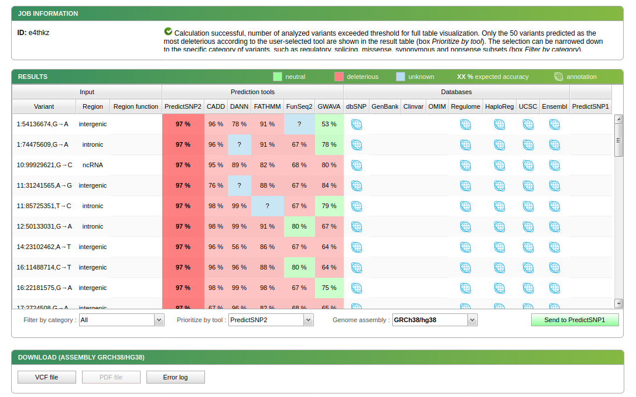
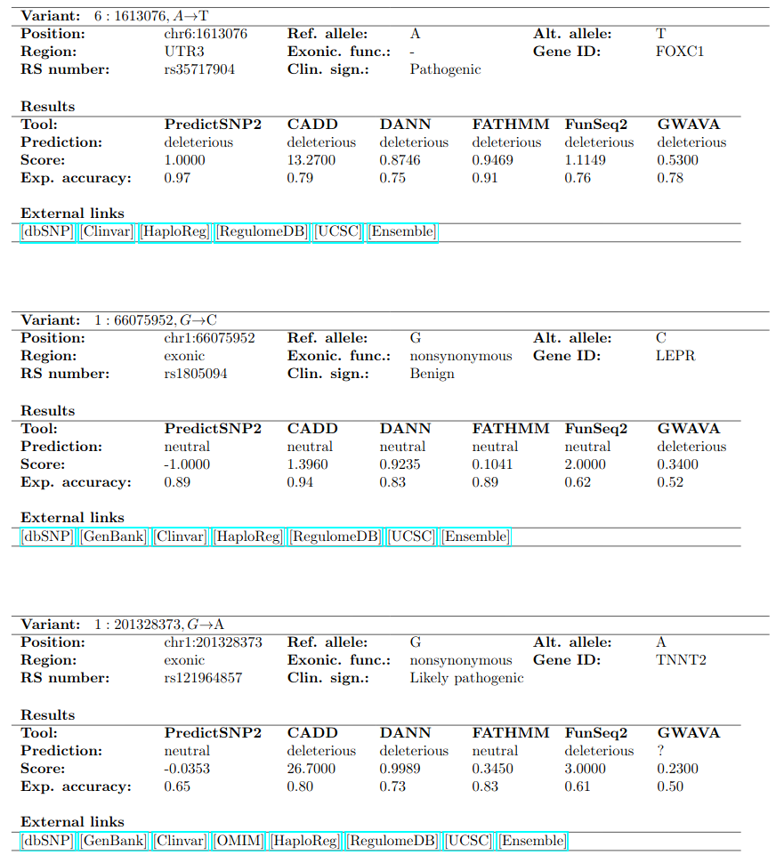
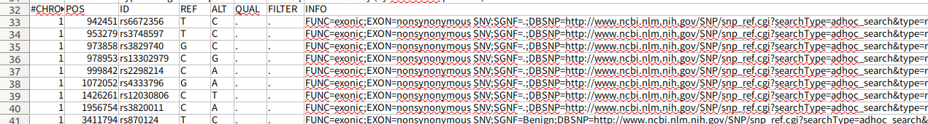
version 1.0, 2016
#2. Annotation Tool - PredictSNP2
< 결과를 PDF로 저장 >
< 결과를 VCF로 저장 >

Slide 39
version 1.0, 2016
#2. Annotation Tool - PredictSNP2
PredictSNP2 의 장점
non-coding region annotation에 유리(ENCODE project 때 사용했던 CADD, DANN, FATHMM, FunSeq2, GWAVA의 결과를 통합적으로 분석)
각 db로의 연결이 잘 되어있음
PredictSNP2 의 단점
용량이 큰 VCF 파일을 input으로 넣을 경우, 결과 PDF 파일이 만들어지지 않아 VCF 형식으로만 봐야함. 그러나 VCF의 경우에는 Gene ID가 안나오고 pathogenicity도 알아보기 어려움
파일 용량이 크면 업로드가 안됨
filtering 어려움
➡ variant가 적은 non-coding region의 annotation에 적합
Bendl J., Musil M., Stourac J. et al. (2016) PredictSNP2: a unified platform for accurately evaluating SNP effects by exploiting the different characteristics of variants in distinct genomic regions. PLoS Comput. Biol., 12, e1004962.
Notes:
PLOS Computational Biology

Slide 40
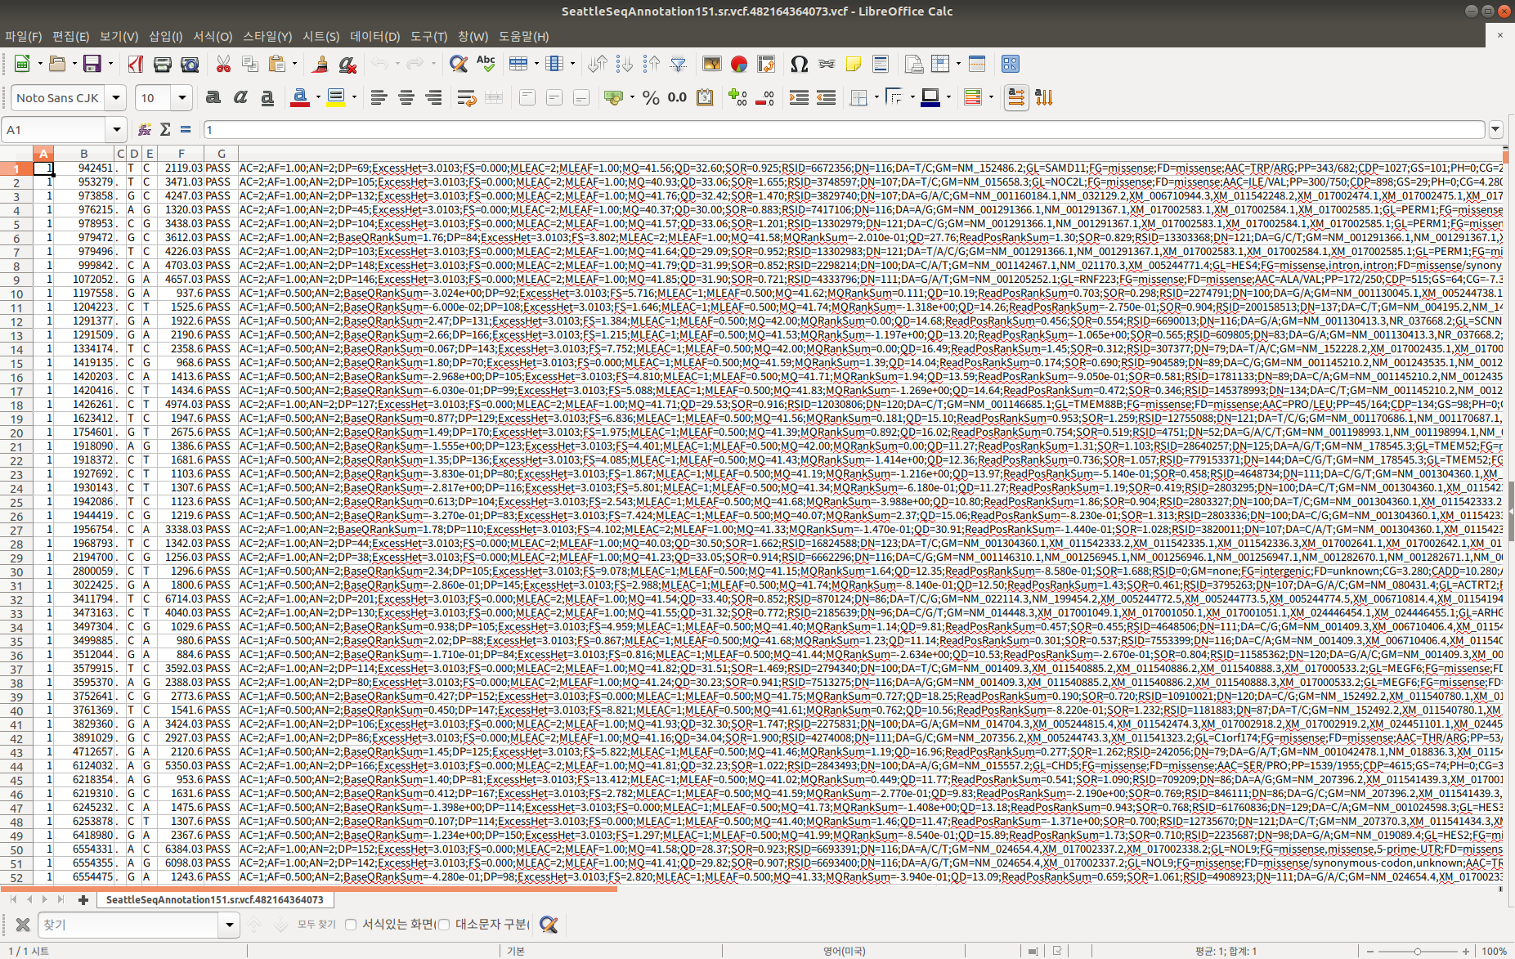

version 14.00, updated August 17, 2018
#2. Annotation Tool - Seattle Seq
< VCF로 저장 >
< Seattle Seq으로 저장 >
➡ 결과 분석 할 때는 Seattle Seq 형식으로 저장하는 것이 좋을 듯

Slide 41
version 14.00, updated August 17, 2018
#2. Annotation Tool - Seattle Seq
Seattle Seq 의 장점
Seattle Seq으로 저장할 경우, 다양한 정보를 한 눈에 보기 편함
KEGG pathways, Distance to nearest Splice Site 등 많은 annotation 가능
Seattle Seq 의 단점
web-based tool이지만 결과를 web에서 바로 볼 수 없고 메일로 보내줌
filtering이 쉽지는 않음
clinVar 정보를 ID로 주고 pathogenicity, benign 등의 정보는 알려주지 않아 직접 검색해야 함
➡KEGG pathways 등 다양한 정보 annotation 하고 싶을 때 적합

Slide 42
#2. Annotation Tool
rs ID | SnpEff | SeattleSeq | VEP | ANNOVAR | SNPnexus | PredictSNP2
rs10509305 | conflicting | conflicting | pathogenic | pathogenic | pathogenic | pathogenic
rs1064039 | conflicting | conflicting | pathogenic | pathogenic | pathogenic | pathogenic
rs79668755 | benign | benign | pathogenic | pathogenic | pathogenic | pathogenic
rs2276717 | benign | benign | pathogenic | pathogenic | pathogenic | pathogenic
rs3733402 | conflicting | conflicting | pathogenic | pathogenic | pathogenic | pathogenic
rs351855 | pathogenic | pathogenic | pathogenic | pathogenic | pathogenic | pathogenic
rs76863441 | pathogenic, risk factor | pathogenic, risk factor | pathogenic | pathogenic | pathogenic | pathogenic
rs75326924 | pathogenic | pathogenic | pathogenic | pathogenic | pathogenic | pathogenic
ClinVar에서는 Review status(Assertion criteria)에 따라 pathogenicity를 정함

Slide 43
#2. Annotation Tool
*속도(sec) 측정은 약 9천개의 variants가 있는 vcf 파일을 기준으로 함
Tools | VEP | ANNOVAR | SnpEff | SeattleSeq | SNPnexus | PredictSNP2
*속도(sec) | 250 | 15 | 27 | 210 | 120 | 730
DB(hg38) | 51 | 54 | 27 | 16 | 22 | 8
SNP / INDEL / CNV | O / O / X | O / O / O | O / O / X | O / O / X | O / O / O | O / X / X
환경 | Web/Program | Program | Program | Web | Web | Web
Input | VCF, HGVS, VEP | VCF, pileup, CompleteGenomics, GFF3-SOLiD, SOAPsnp, MAQ, CASAVA | VCF, pileup/TXT | VCF(SNVs,indels), MAQ(SNVs only), GFF3(SNVs only), custom-format file (SNVs only), GATK BED(only for simple indels) | VCF,TXT | VCF, HVS, GVF
Output | VCF, VEP, TXT | CSV, VCF | VCF, TXT, HTML | VCF, SeattleSeq | VCF, TXT | VCF/PDF
총평 | ★★★ | ★★☆ | ★★ | ★☆ | ★ | ☆
★ : 1 ☆ : 0.5

Slide 44

200221
THANK YOU FOR
LISTENING

